Slide 1
数字逻辑设计实验
实验4、EDA实验平台与实验环境运用
董亚波
dongyb@zju.edu.cn

Slide 2
提 纲
实验目的
实验设备与材料
实验任务
实验原理
实验内容与步骤

Slide 3
实验目的
熟悉Verilog HDL语言并能用其建立基本的逻辑部件，在Digital软件和Vivado平台进行输入、编辑、调试、行为与仿真与综合后功能仿真
熟悉掌握SWORD FPGA开发平台，同时在Vivado平台上进行时序约束、引脚约束及映射布线后时序仿真
运用Vivado将设计验证后的代码下载到实验板上，并在实验板上验证

Slide 4
实验设备与材料
实验设备
  装有Vivado的计算机 1台
  SWORD开发板 1套
实验材料
  无
下载地址：
jre：https://www.java.com/en/download/
Vivado：https://china.xilinx.com/support/download.html

Slide 5
实验任务
熟悉Vivado、Digital工具软件的运行环境与安装过程
设计简单组合逻辑电路，在Digital中采用图形输入绘制原理图并进行仿真，导出Verilog，在Vivado中建立FPGA工程，并进行引脚指定（约束）、映射布线后时序仿真及代码下载与运行验证
设计简单时序逻辑电路，采用Verilog代码输入逻辑功能描述，在Vivado中建立FPGA工程，并进行编辑、调试、编译、行为仿真，时序约束、引脚约束、映射布线后时序仿真及FPGA编程代码下载与运行验证

Slide 6
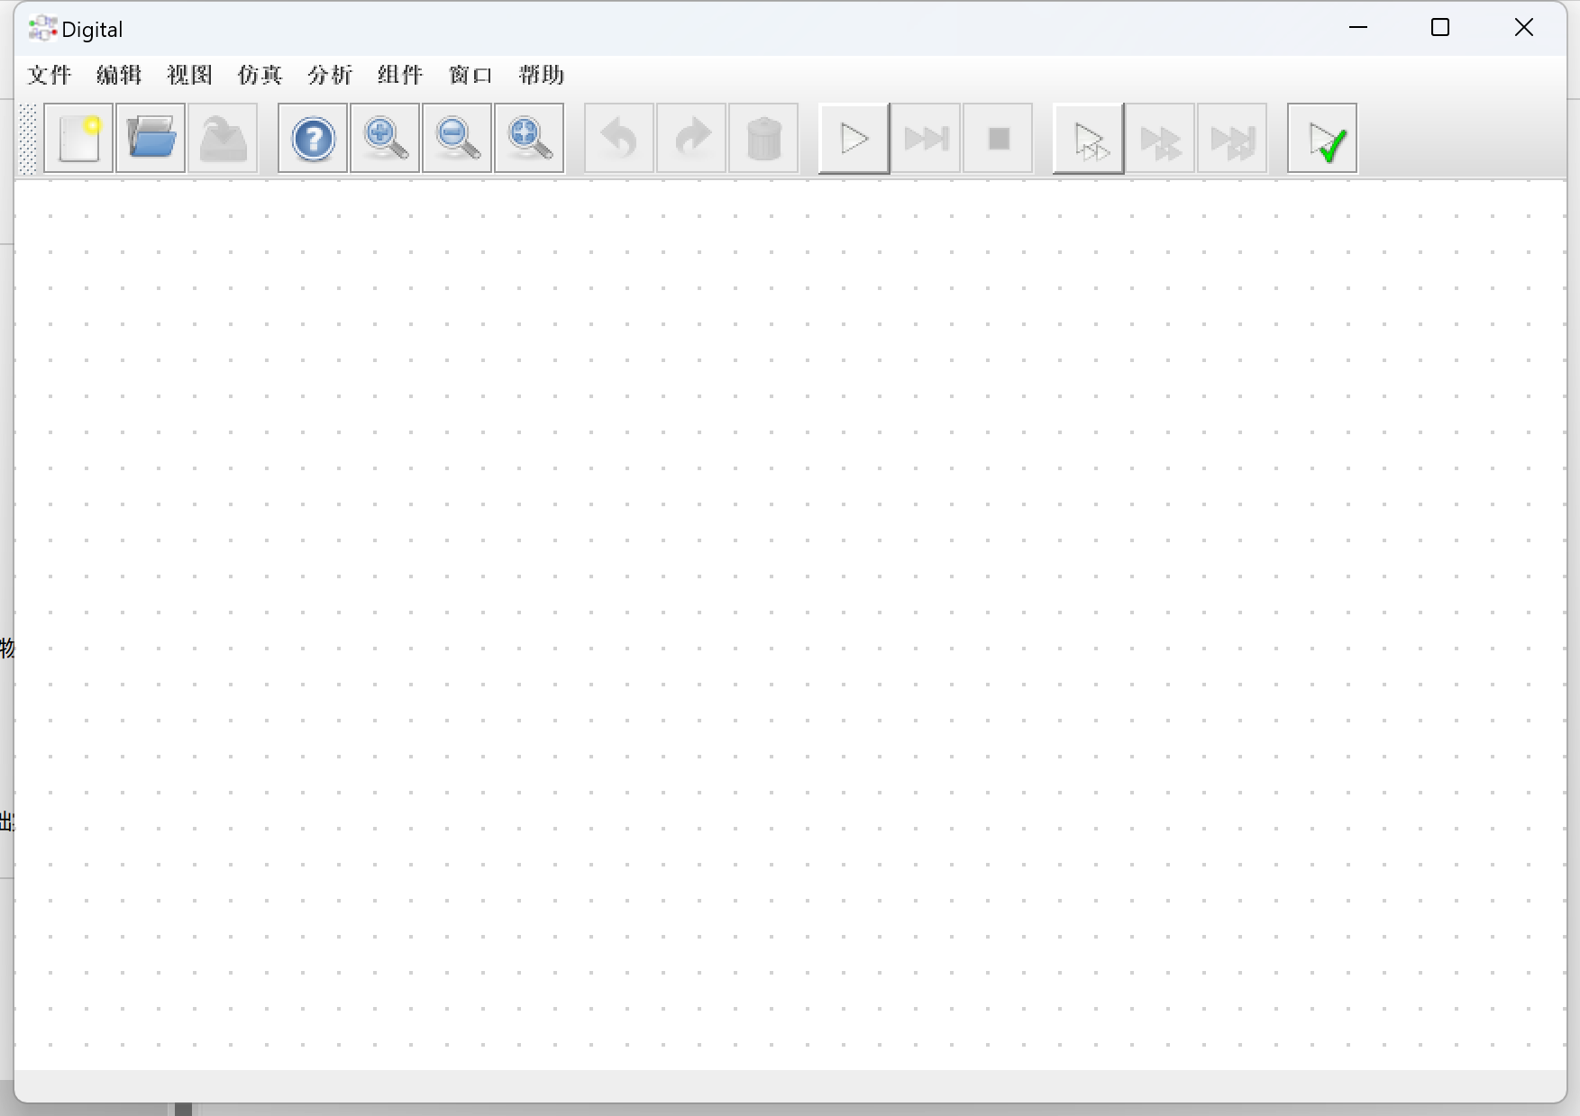
安装运行Digital
解压缩Digital.zip
在Windows下直接运行Digital.exe
在Mac或Linux下需要先安装java运行环境jre，然后再运行
java -jar ditigal.jar
启动后界面：

Slide 7
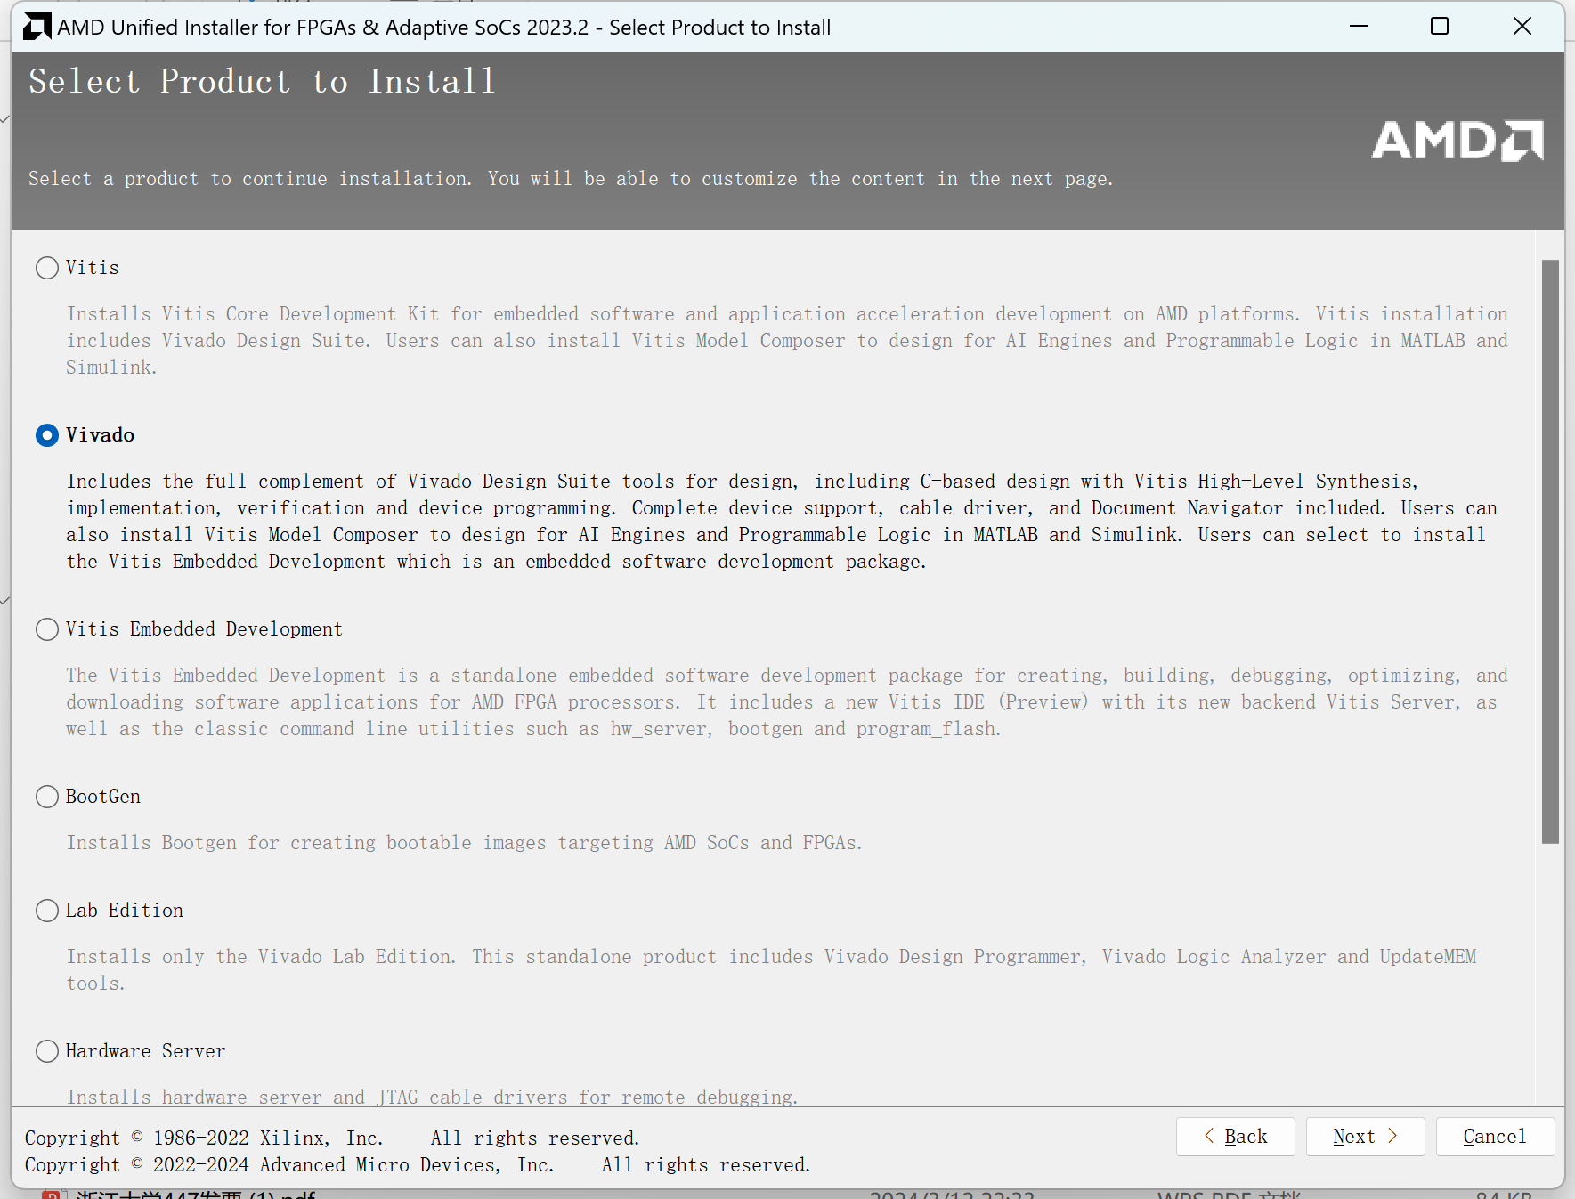
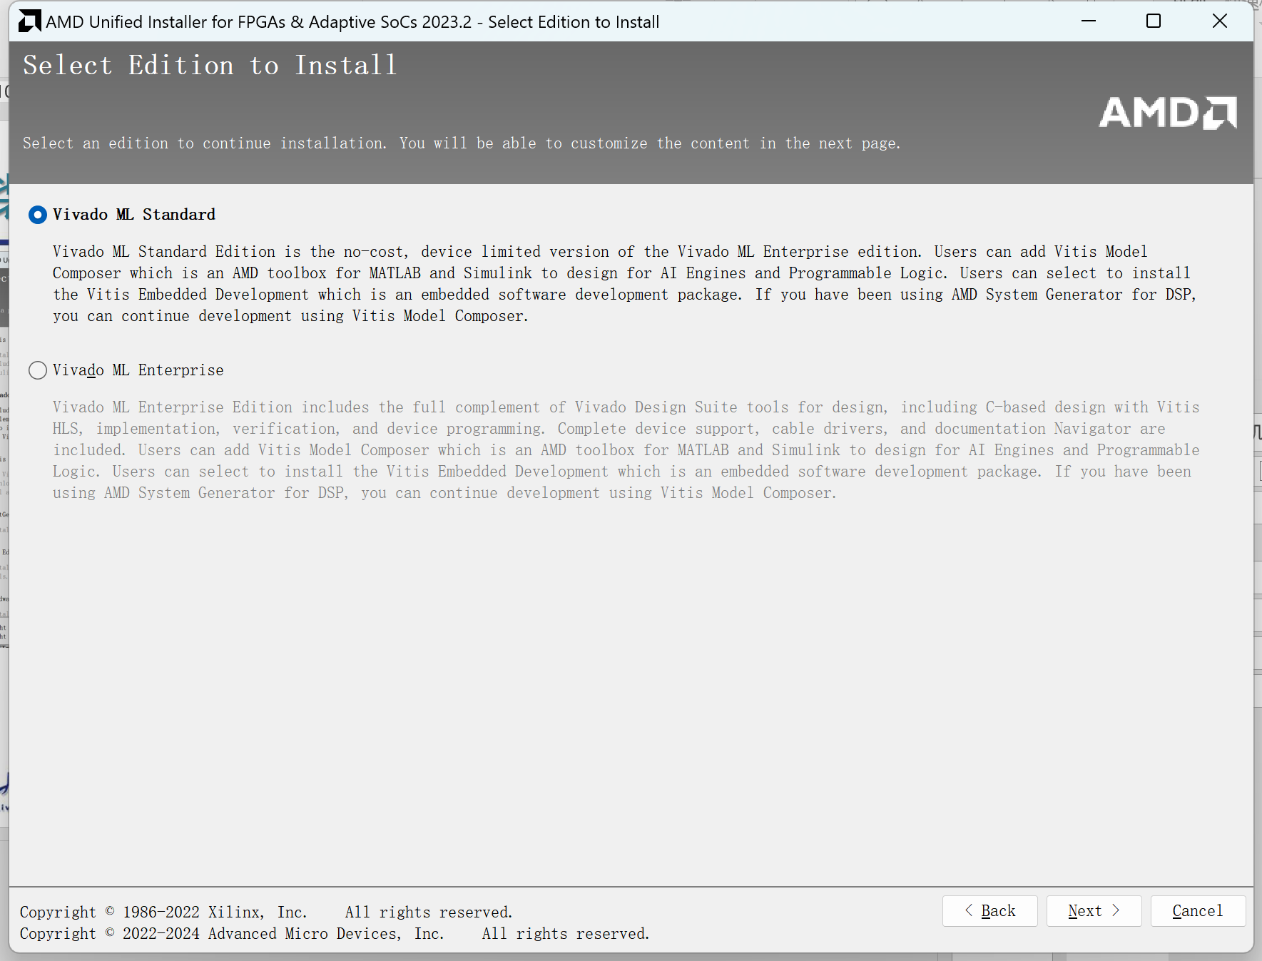
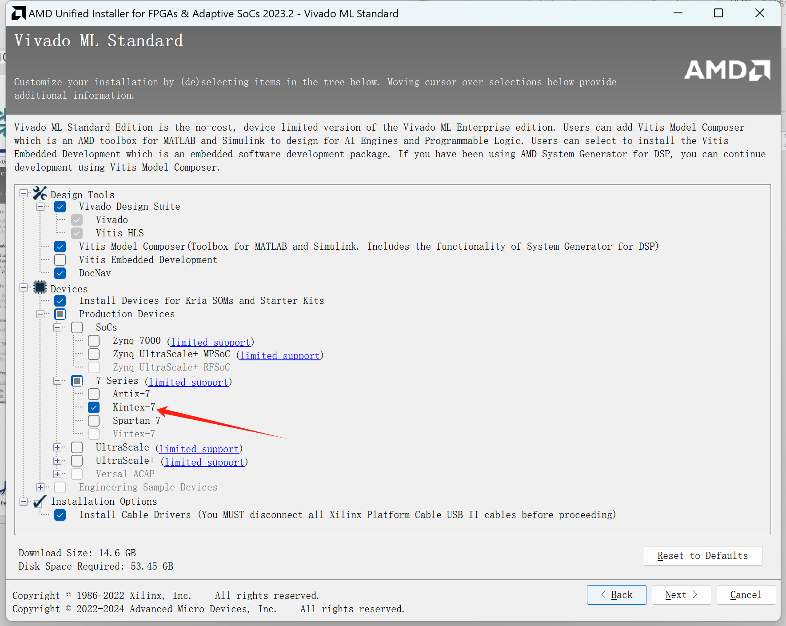
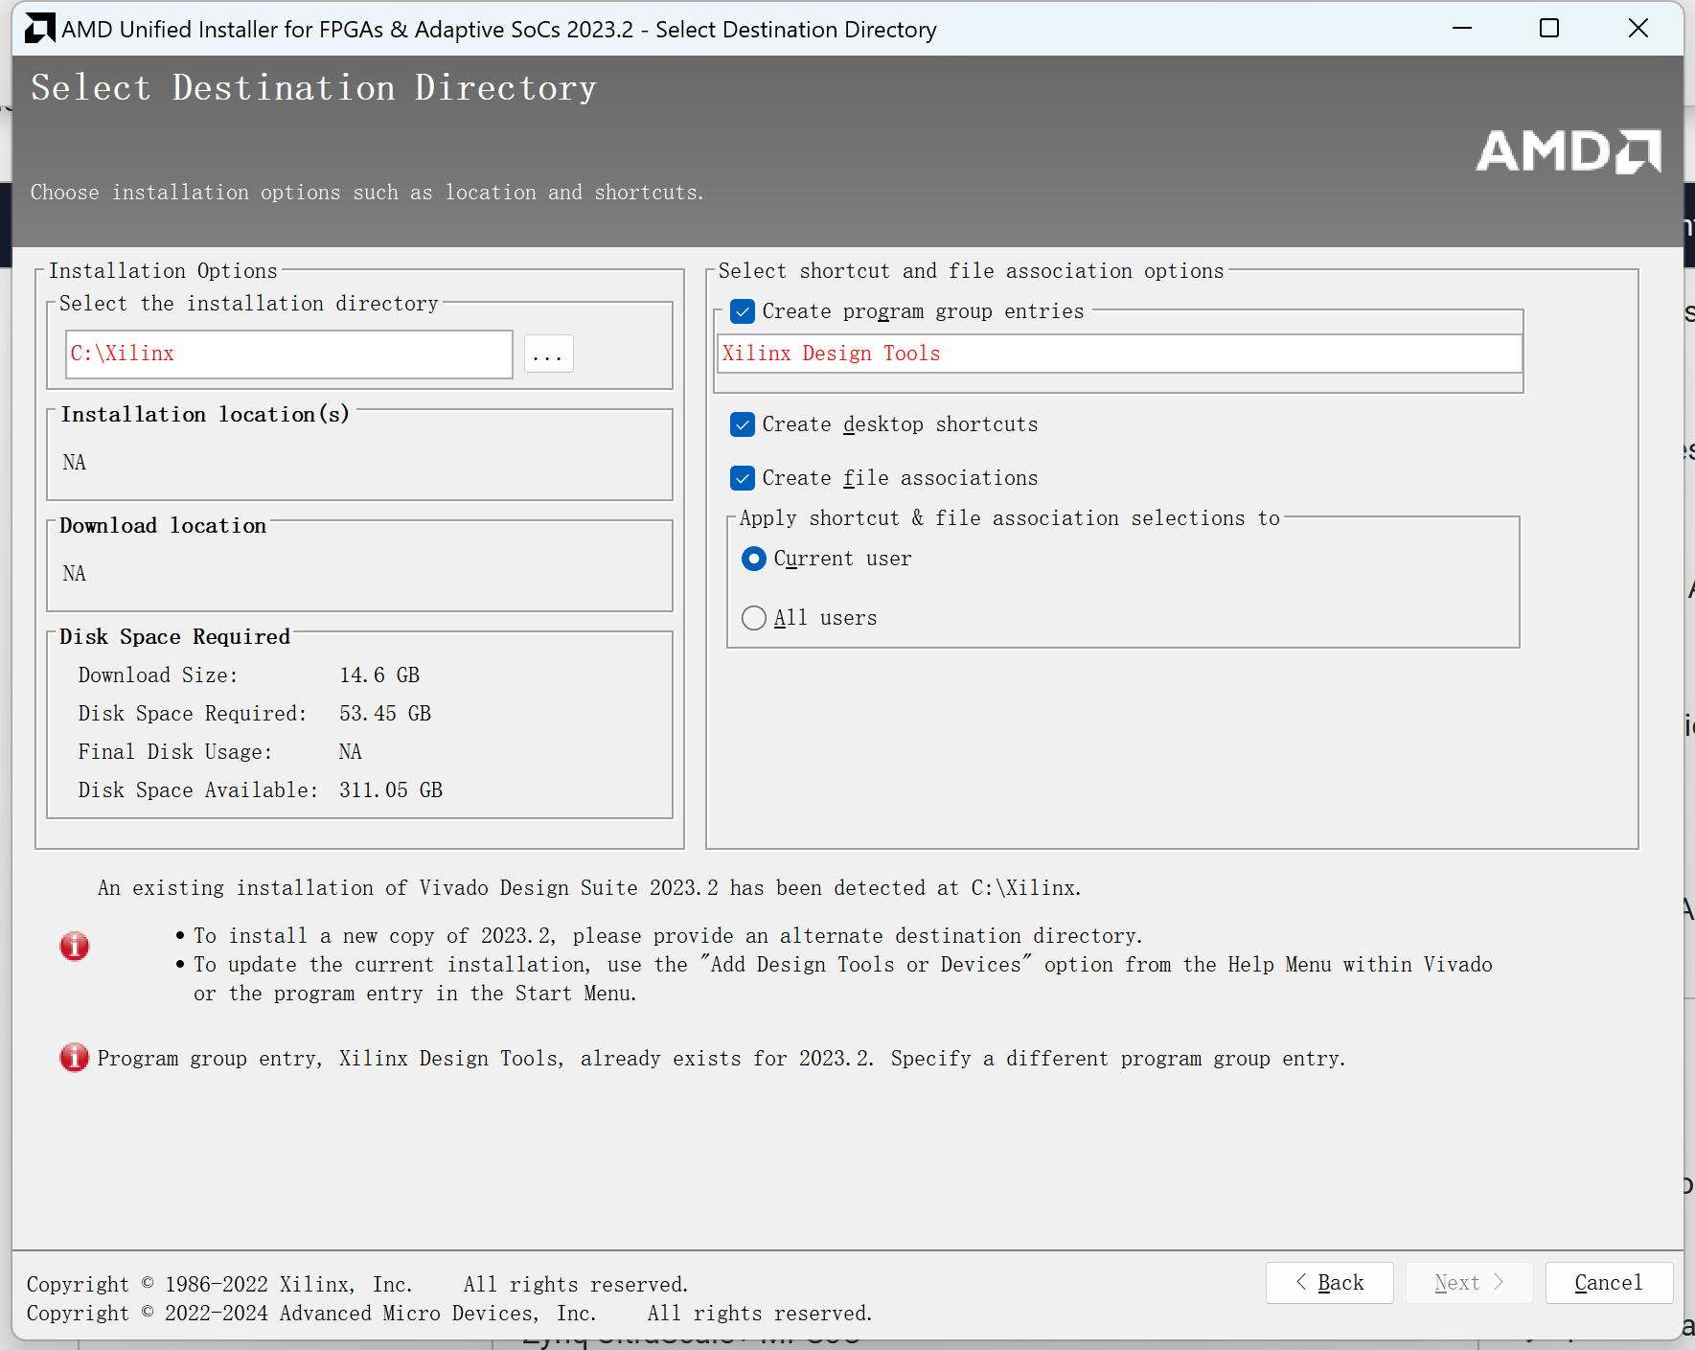
安装Vivado
Kintex-7一定要选
设置安装目录
（截图的时候我的电脑已经安装过Vivado了）
选择好安装目录以后一路点Next，等待安装完成

Slide 8
Mac下安装
安装Windows虚拟机
再安装Windows版本的Vivado
在虚拟机上无法连接USB线下载，可以把生成的.bit文件拷贝到实验室电脑上，在实验室电脑上的Vivado里面用Tasks->Open Hardware Manager工具下载，参见P29

Slide 9
实验原理
问题1：某三层楼房的楼梯通道共用一盏灯，每层楼都安装了一只开关并能独立控制该灯，请设计楼道灯的控制电路。
问题2：增加控制要求，灯打开后，延时若干秒自动关闭，请重新设计楼道灯的控制电路。

Slide 10
问题1：解决方法
分析楼道灯的事件行为，用组合电路实现，用拨动开关作为电路输入S₁,S₂,S₃ ，电路输出为 F
变量赋值
  开关往下为1，往上为0
  输出灯亮为1，灯暗为0
编写真值表，如右表
S₃ | S₂ | S₁ | F
0 | 0 | 0 | 0
0 | 0 | 1 | 1
0 | 1 | 0 | 1
0 | 1 | 1 | 0
1 | 0 | 0 | 1
1 | 0 | 1 | 0
1 | 1 | 0 | 0
1 | 1 | 1 | 1

Slide 11
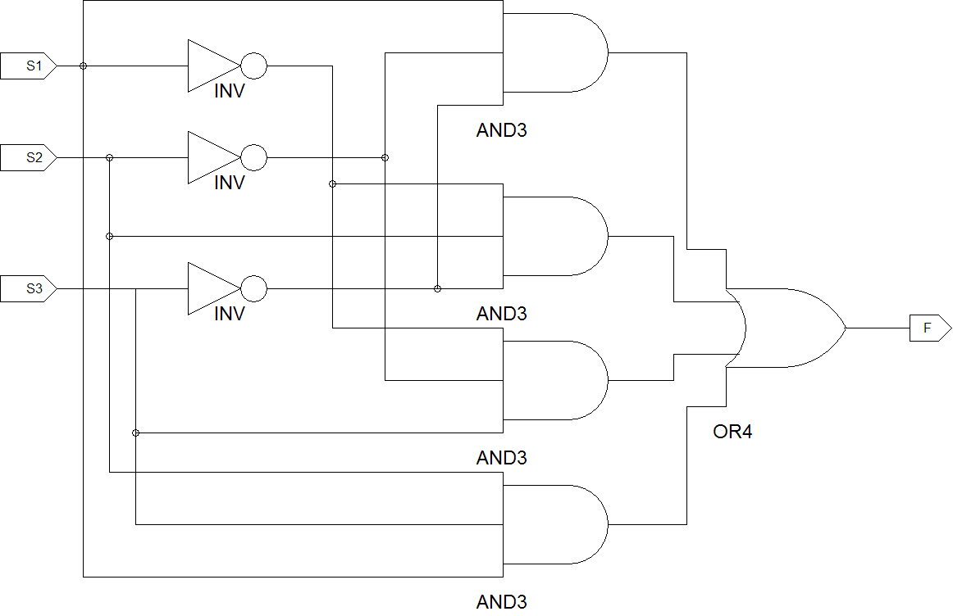
得到逻辑表达式和电路图
根据真值表分析输入输出关系
F=S₁S₂S₃+S₁S₂S₃+S₁S₂S₃+S₁S₂S₃

Slide 12
问题2：解决方法
分析楼道灯的事件行为，用时序电路实现，用拨动开关作为电路输入S₁,S₂,S₃ ，电路输出为 F
变量赋值
  开关往下为1，往上为0。开关拨上以后灯亮，开关拨下以后开始计时，延迟2s以后灯灭。
  输出灯亮为1，灯暗为0

Slide 13
编写Verilog代码
`timescale 1ns / 1ps
module Lampctrl_HDL(
input wire clk,
input wire S1,
input wire S2,
input wire S3,
output wire F
);
parameter C_NUM = 8;
parameter C_MAX = 8'hFF;
reg [C_NUM-1:0] count;
wire [C_NUM-1:0] c_next;
wire w;
initial begin //初始化
count = C_MAX;
end
//button pressed
assign w=S1||S2||S3;
//lamp logic
assign F = (count < C_MAX) ? 1'b1 : 1'b0;
//count logic
always@(posedge clk)
begin
if(w == 1'b1)
count = 0;
else if(count < C_MAX)
count = c_next;
end
//next logic
assign c_next = count + 8'b1;
endmodule

Slide 14
实验内容与测试步骤
任务一：以图形方式输入逻辑功能描述
  不考虑灯延时熄灭
任务二：用Verilog语言描述电路逻辑功能
  每个开关拨动一次，灯亮以后会延时2s后熄灭

Slide 15
图形方式输入逻辑功能描述（1）
在Digital中点击“文件->新建”
在“组件->逻辑”里选择逻辑门，在“组件->输入输出”里选择“输入”和“输出”组件作为模块的输入和输出信号，在右键菜单里可以选择逻辑门的输入端口数量、设置输入输出端口的标签
用鼠标点击端口进行连线。需要删除时先用鼠标左键框选连线或者组件，再用Del键删除。框选后也可以拖动
在“组件->输入输出”里选择“数据图”，可以在实时仿真时绘制波形图
在“组件->其他”里选择“测试用例”，可以设置波形测试用例
参考视频教程：https://www.bilibili.com/video/av96562529/

Slide 16
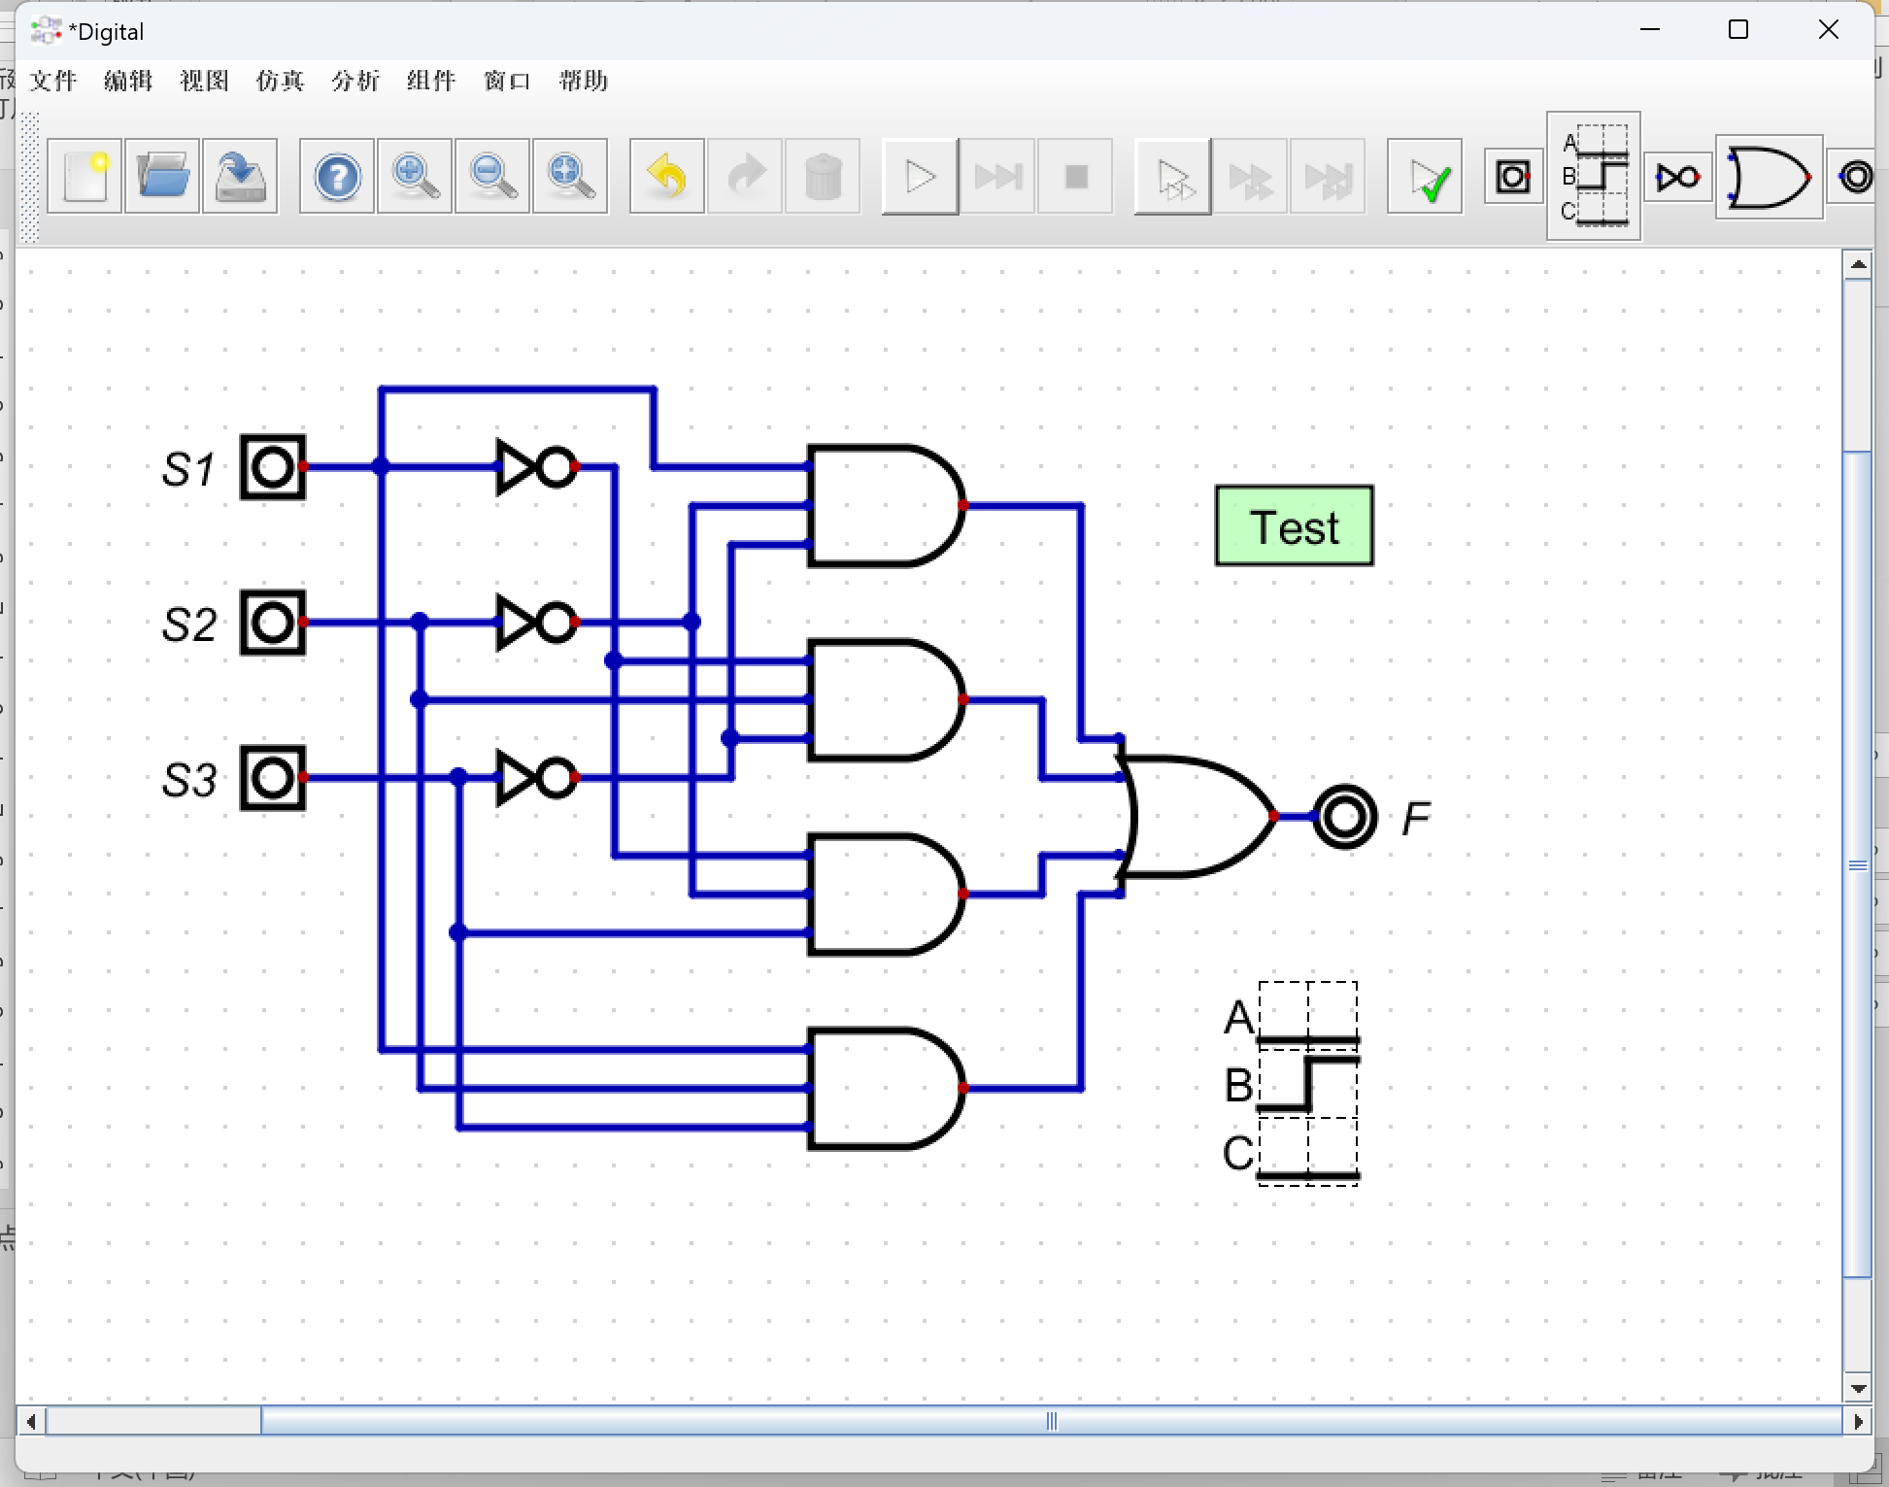
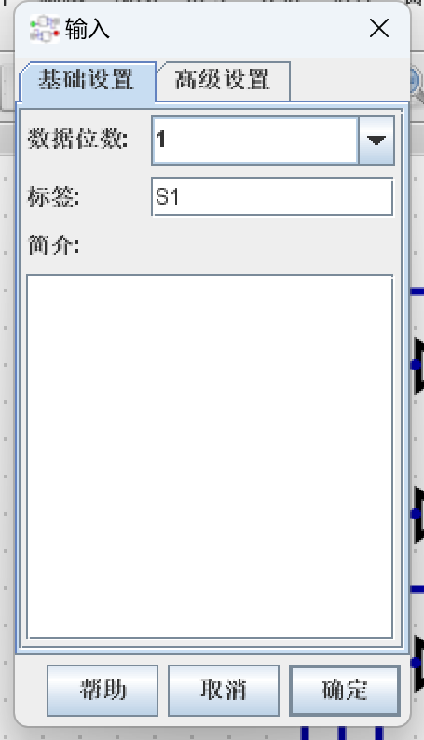
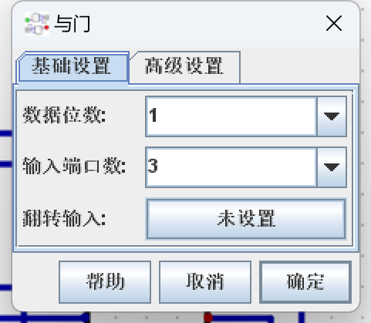
图形方式输入逻辑功能描述（2）
输入端口右键菜单，需要设置标签名称
与门组件的右键菜单，需要修改输入端口数
绘制完成后的实验任务(1)原理图

Slide 17
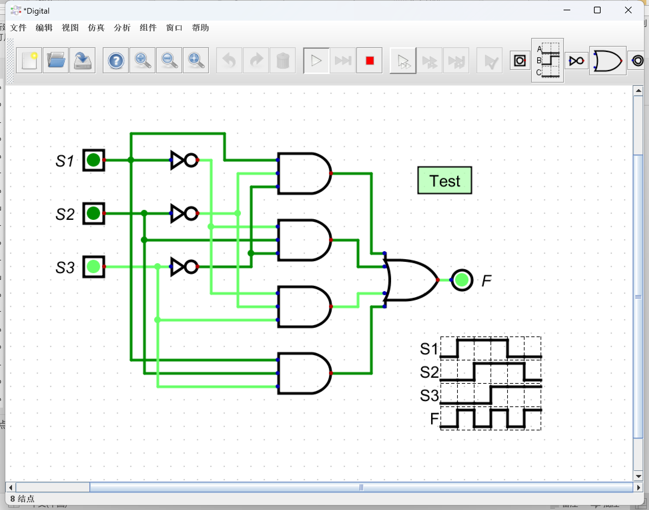
图形方式输入逻辑功能描述（3）
按此按钮启动实时仿真，再点击输入端口改变输入值，在数据图组件里可以观察输入输出波形
绘制完成后的实验任务(1)原理图

Slide 18
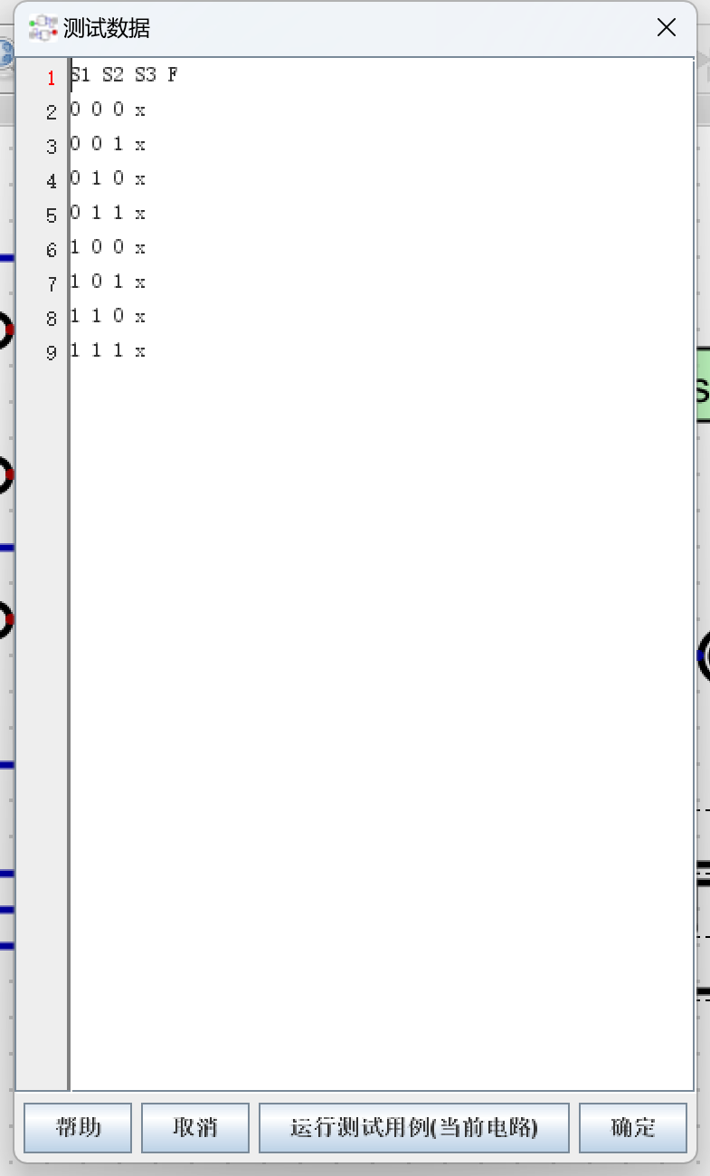
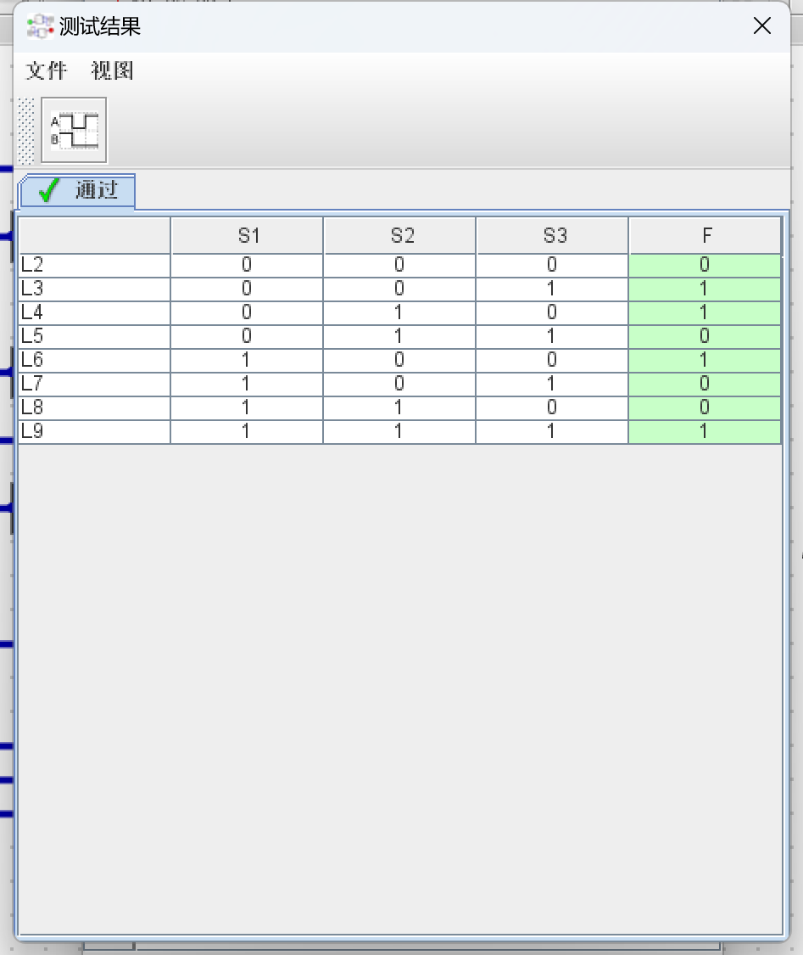
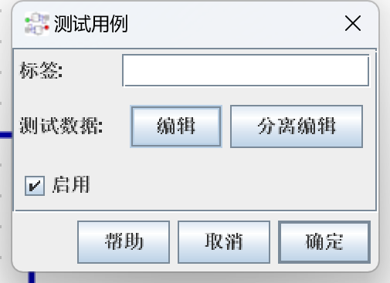
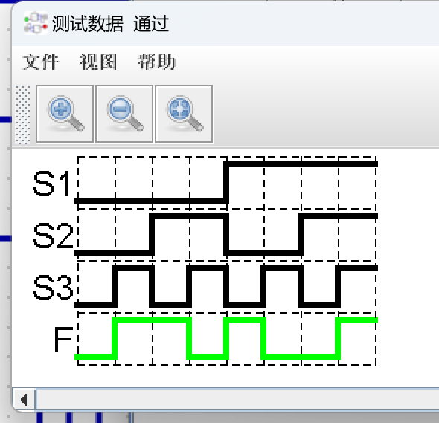
图形方式输入逻辑功能描述（4）
右键点击测试用例组件，选择“分离编辑”
点击左上角显示波形图
第一行写输入输出端口，下面的行写输入端口的值和预期输出值。预期输出值可以写x。然后点击“运行测试用例”
确定返回后在数据图组件里也会显示测试用例波形图

Slide 19
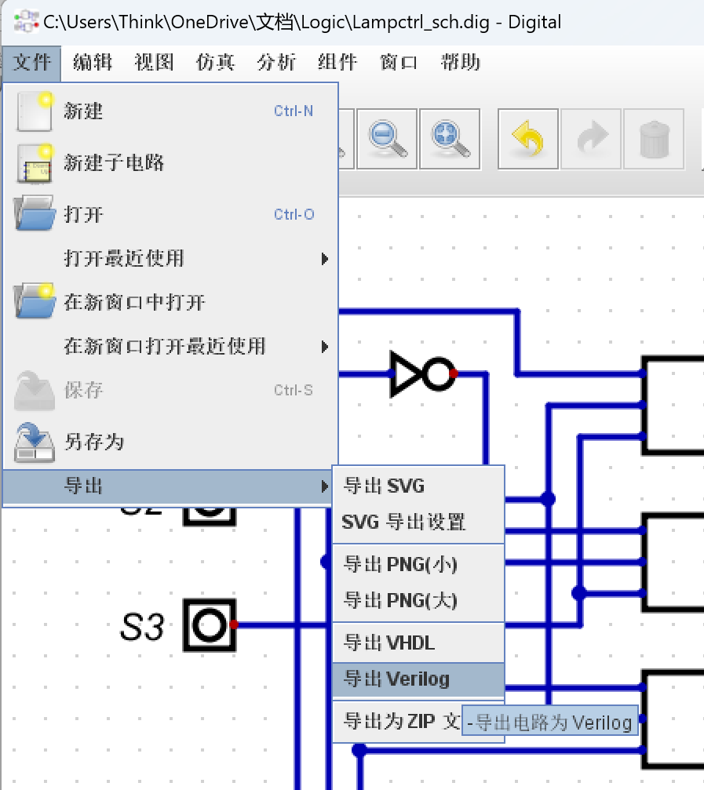
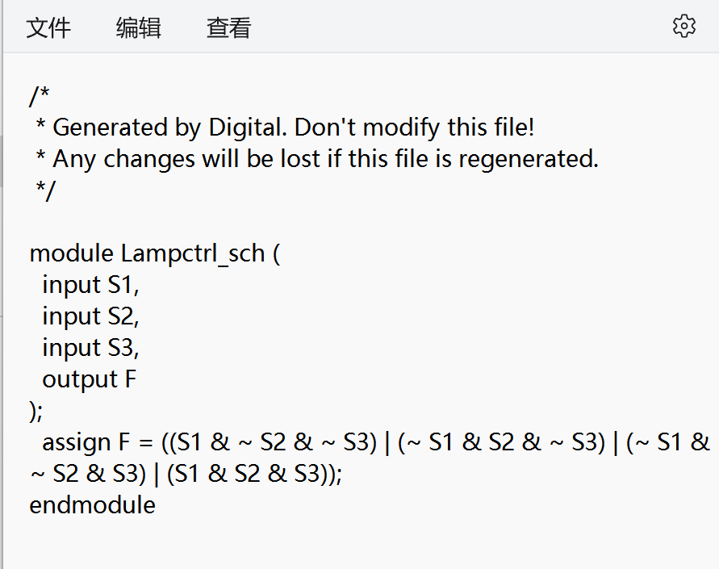
图形方式输入逻辑功能描述（4）
保存文件为Lampctrl_sch.dig，并导出Verilog文件Lampctrl_sch.v
打开Lampctrl_sch.v文件阅读，理解代码语法

Slide 20
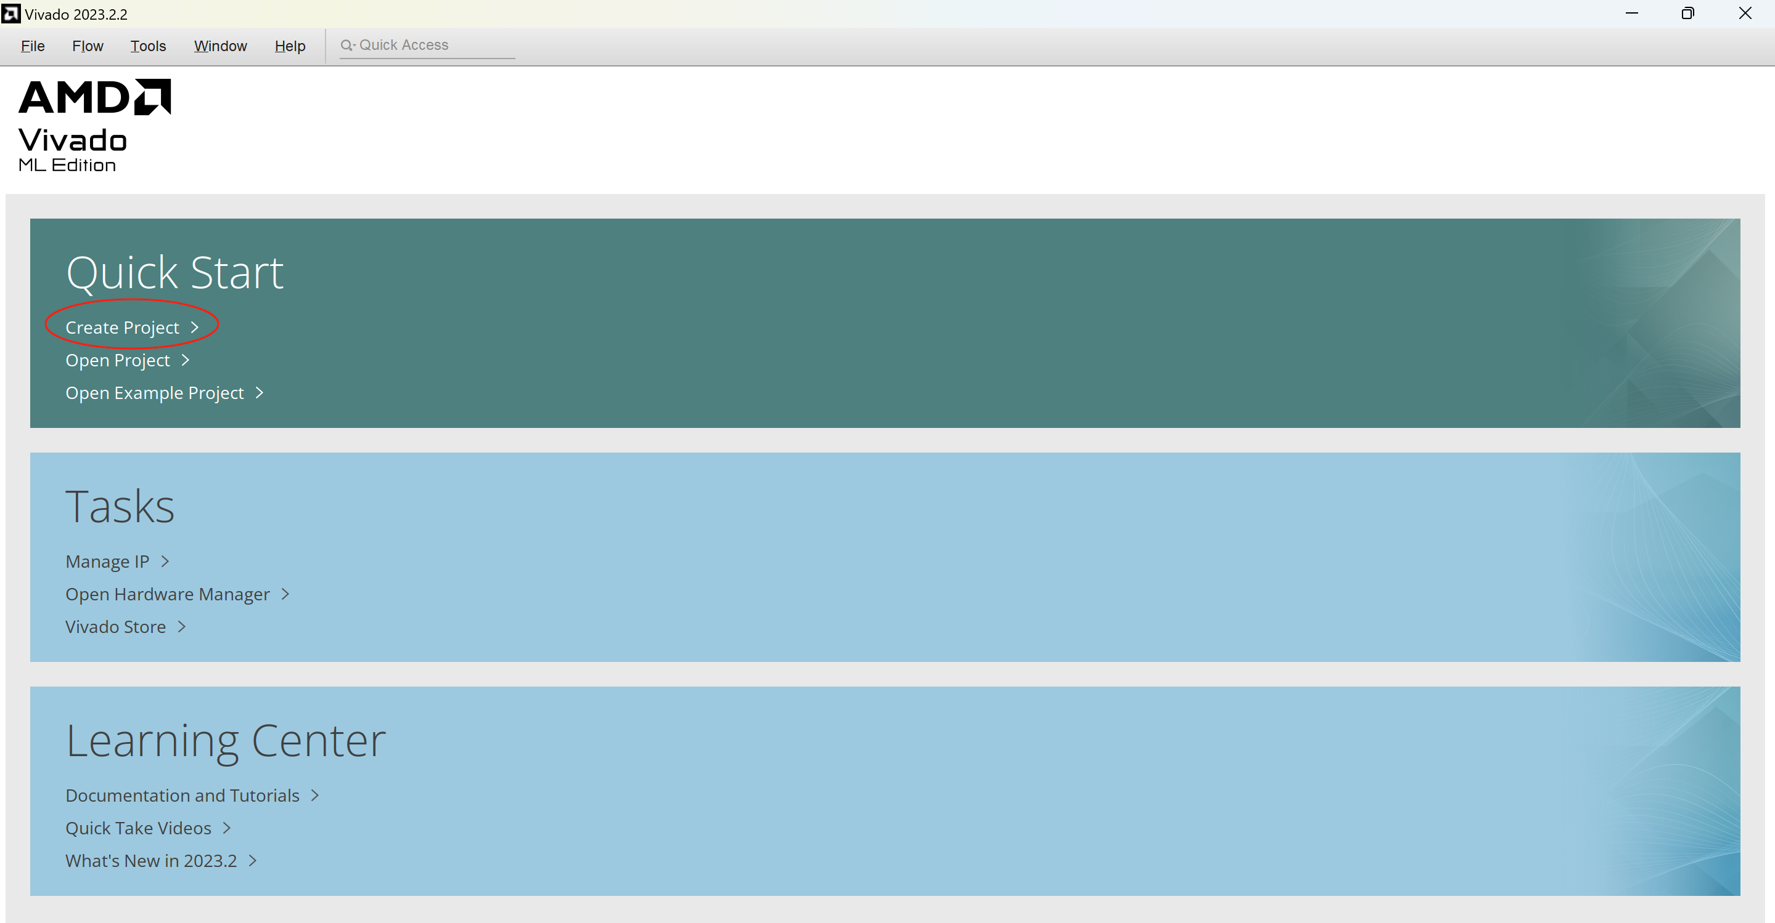
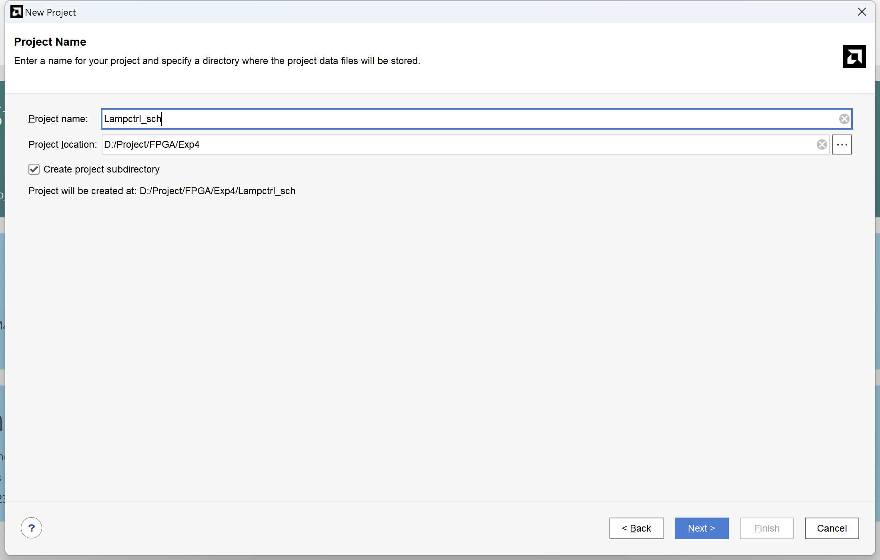
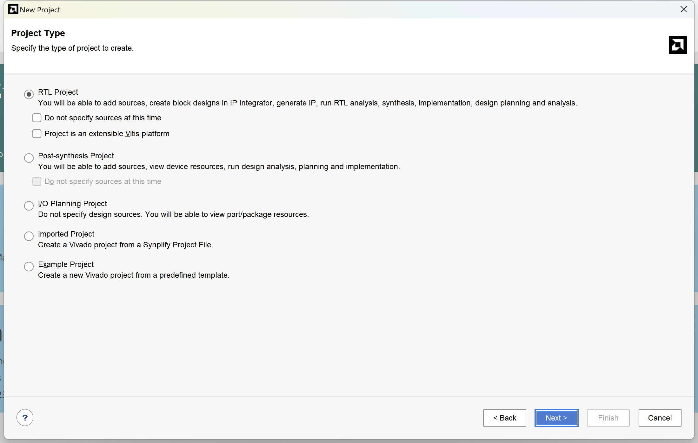
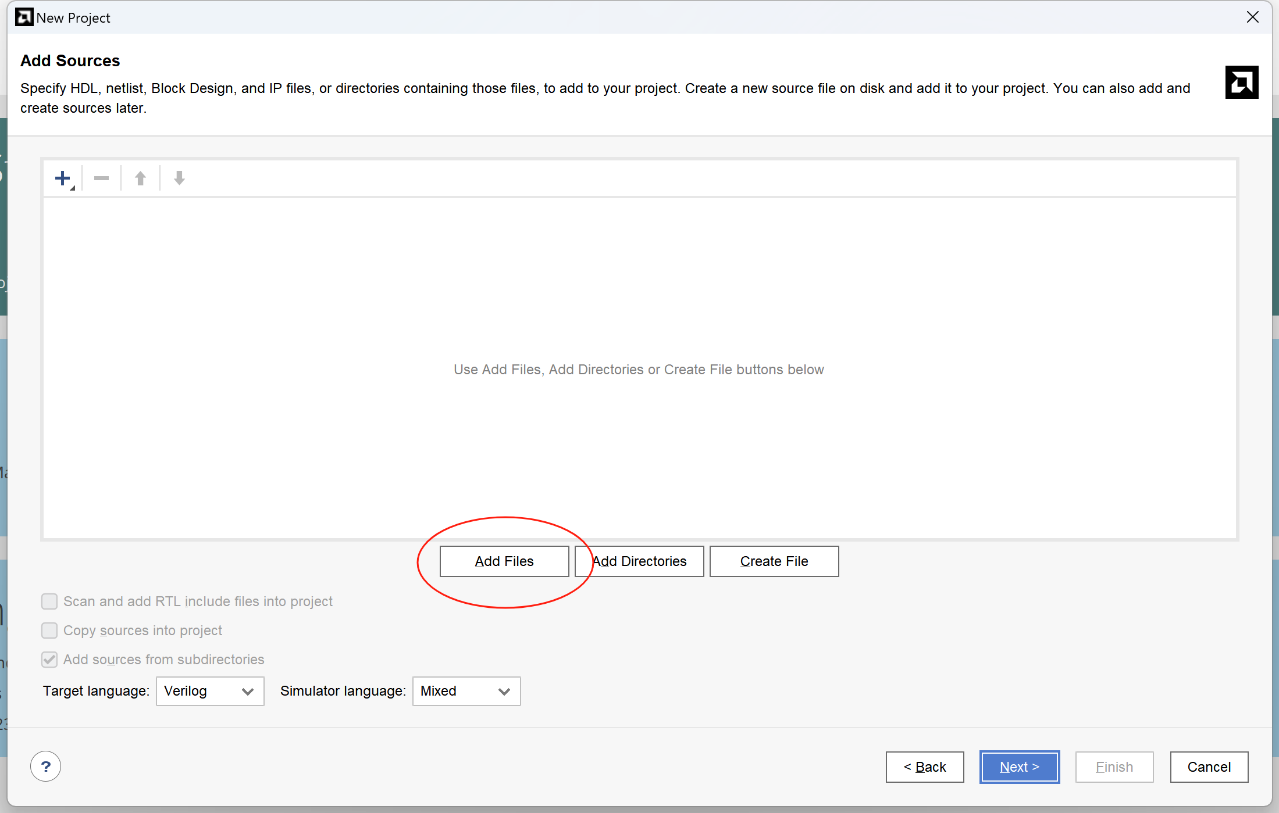
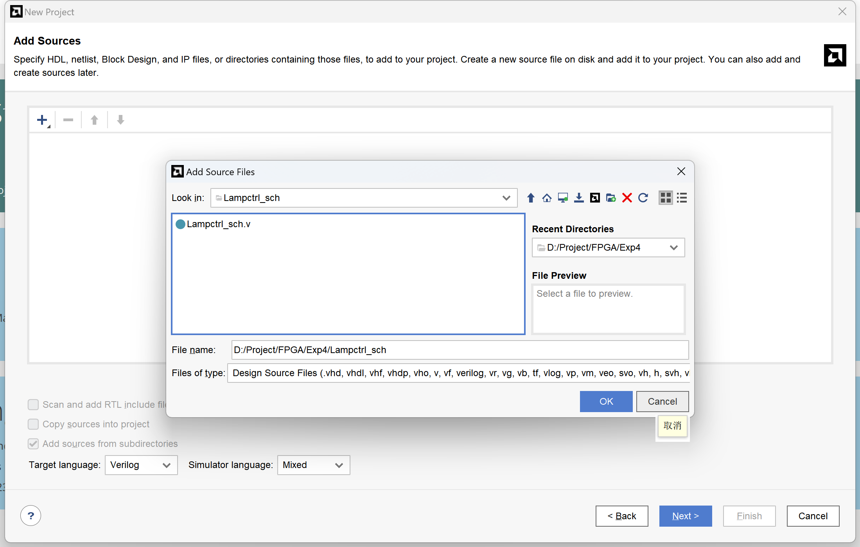
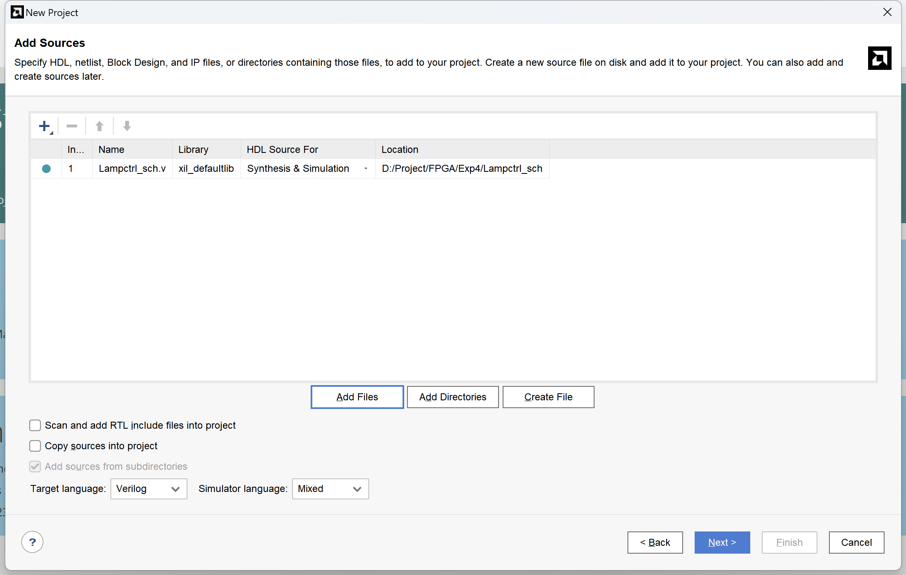
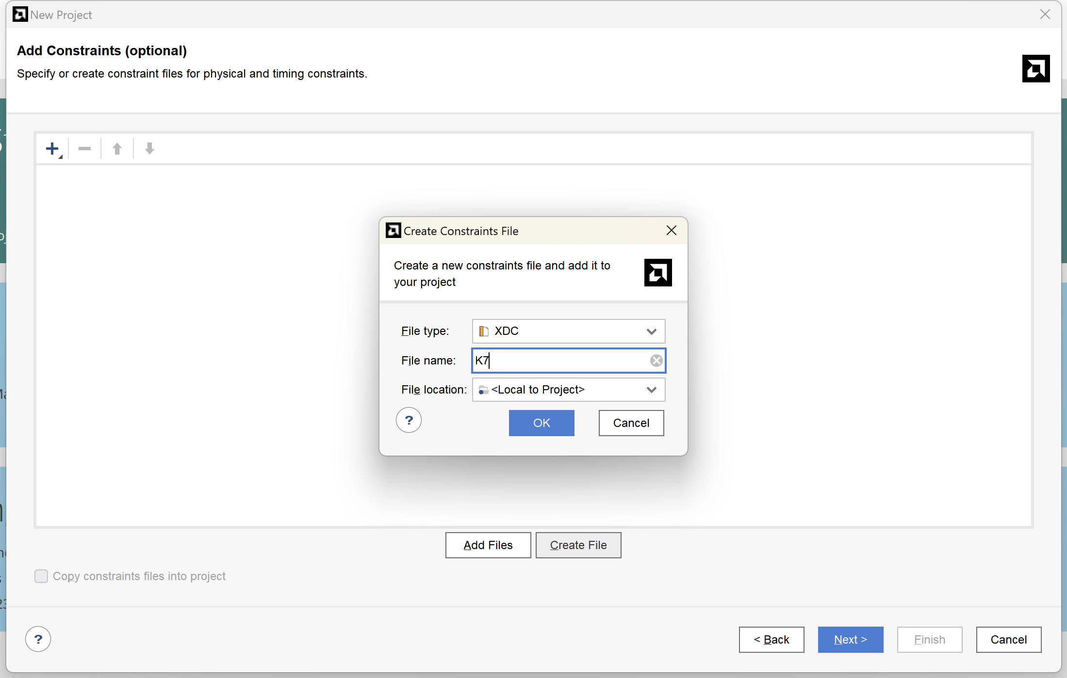
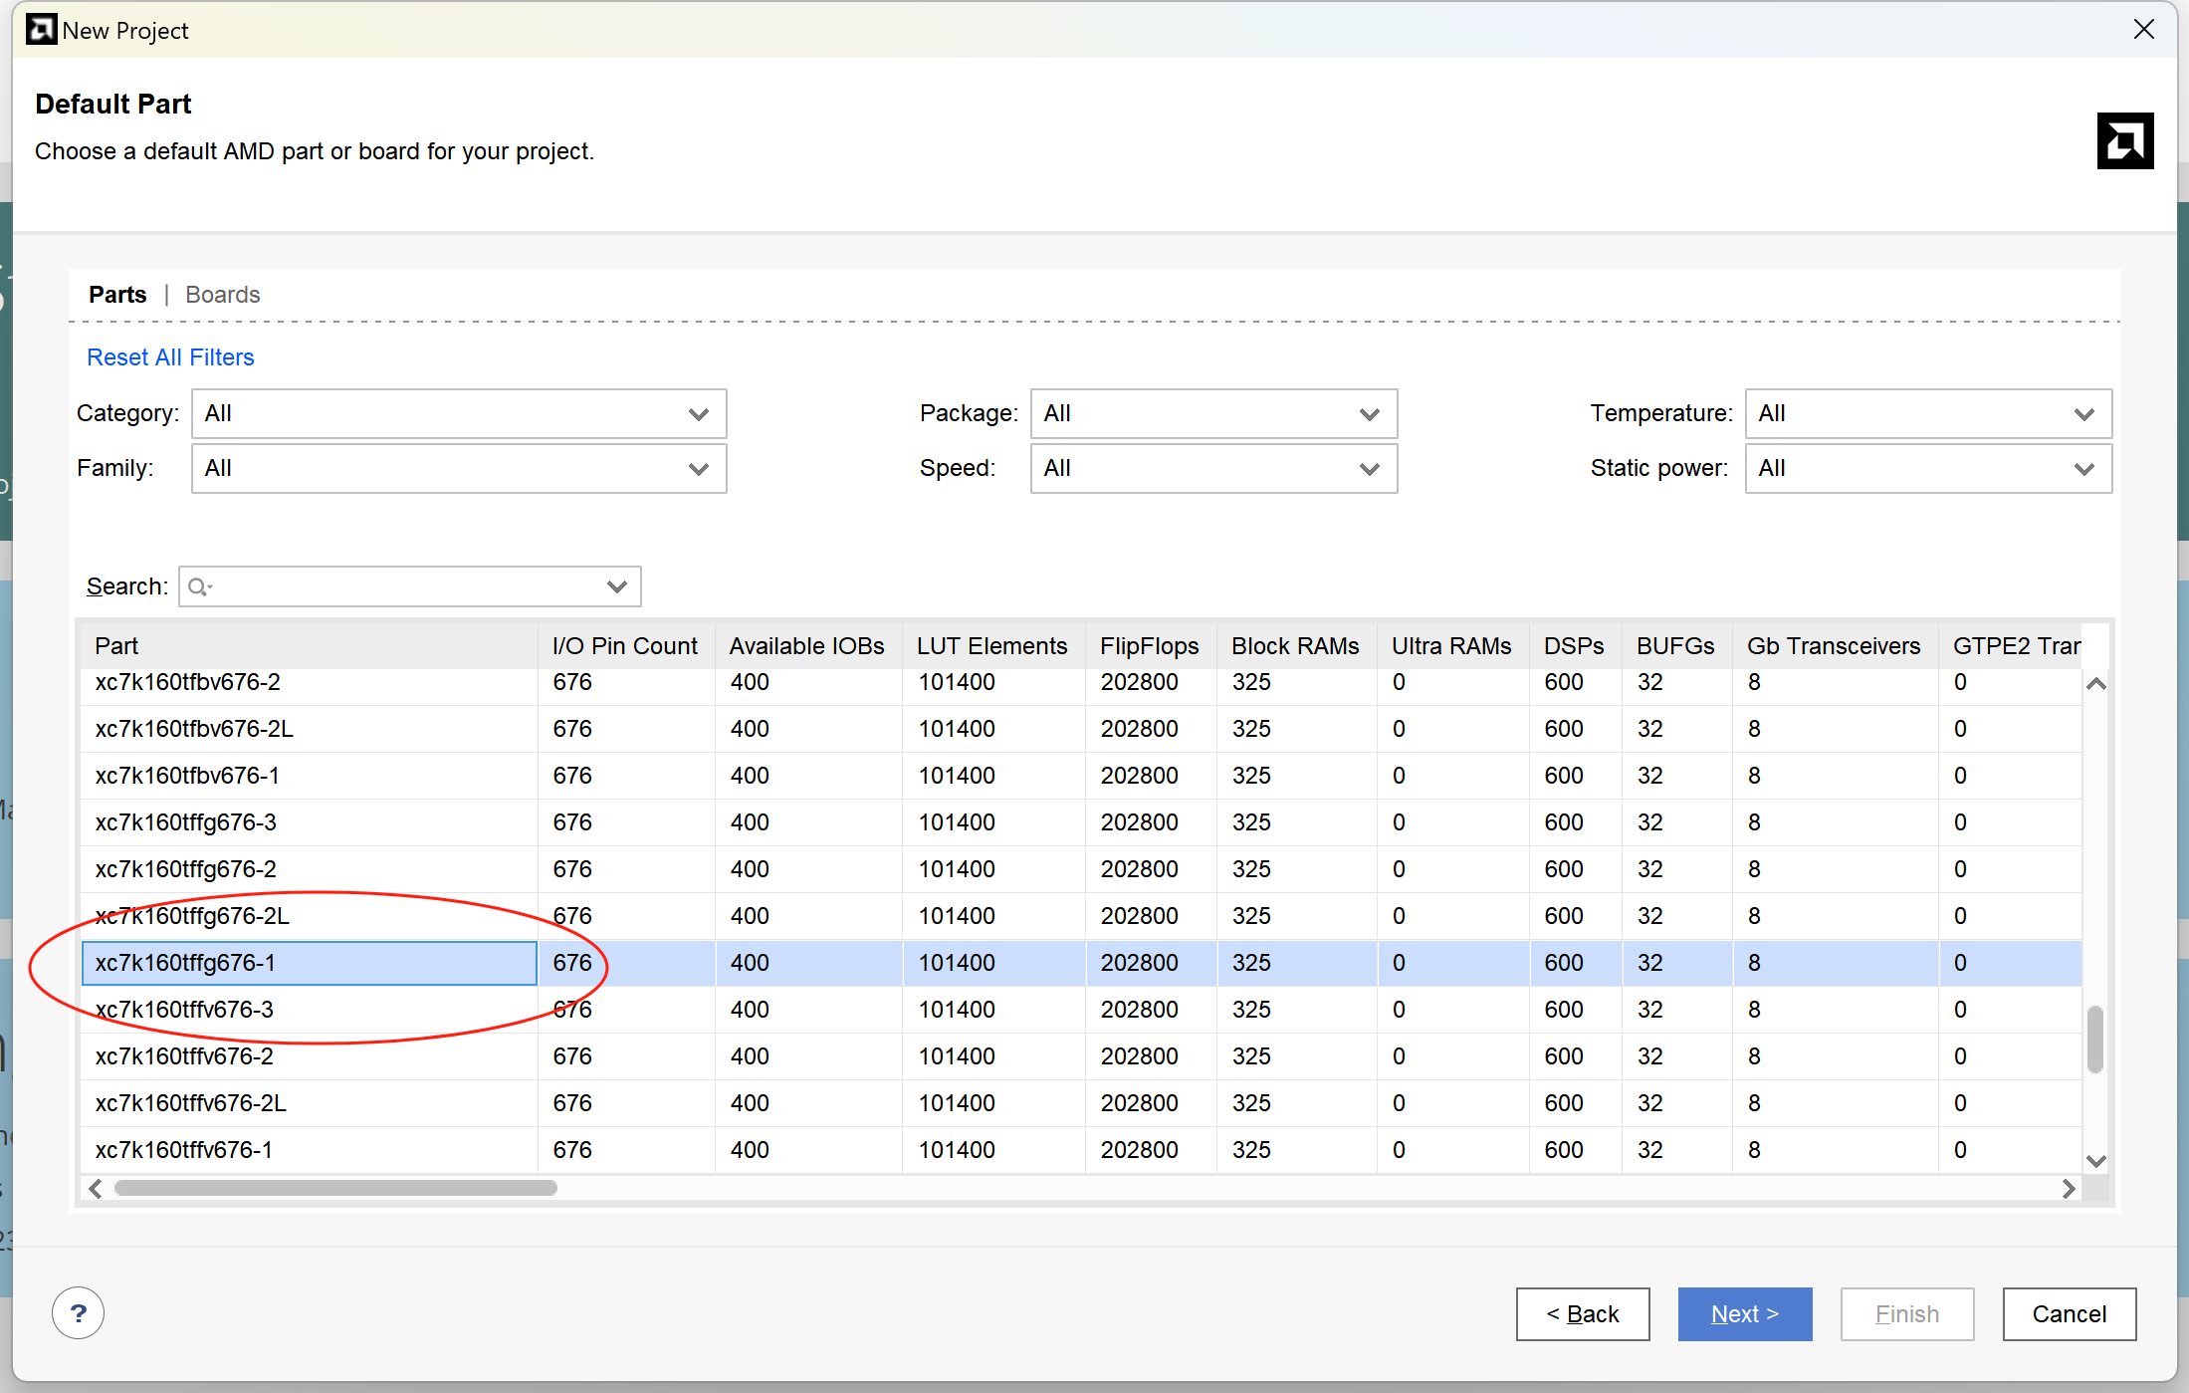
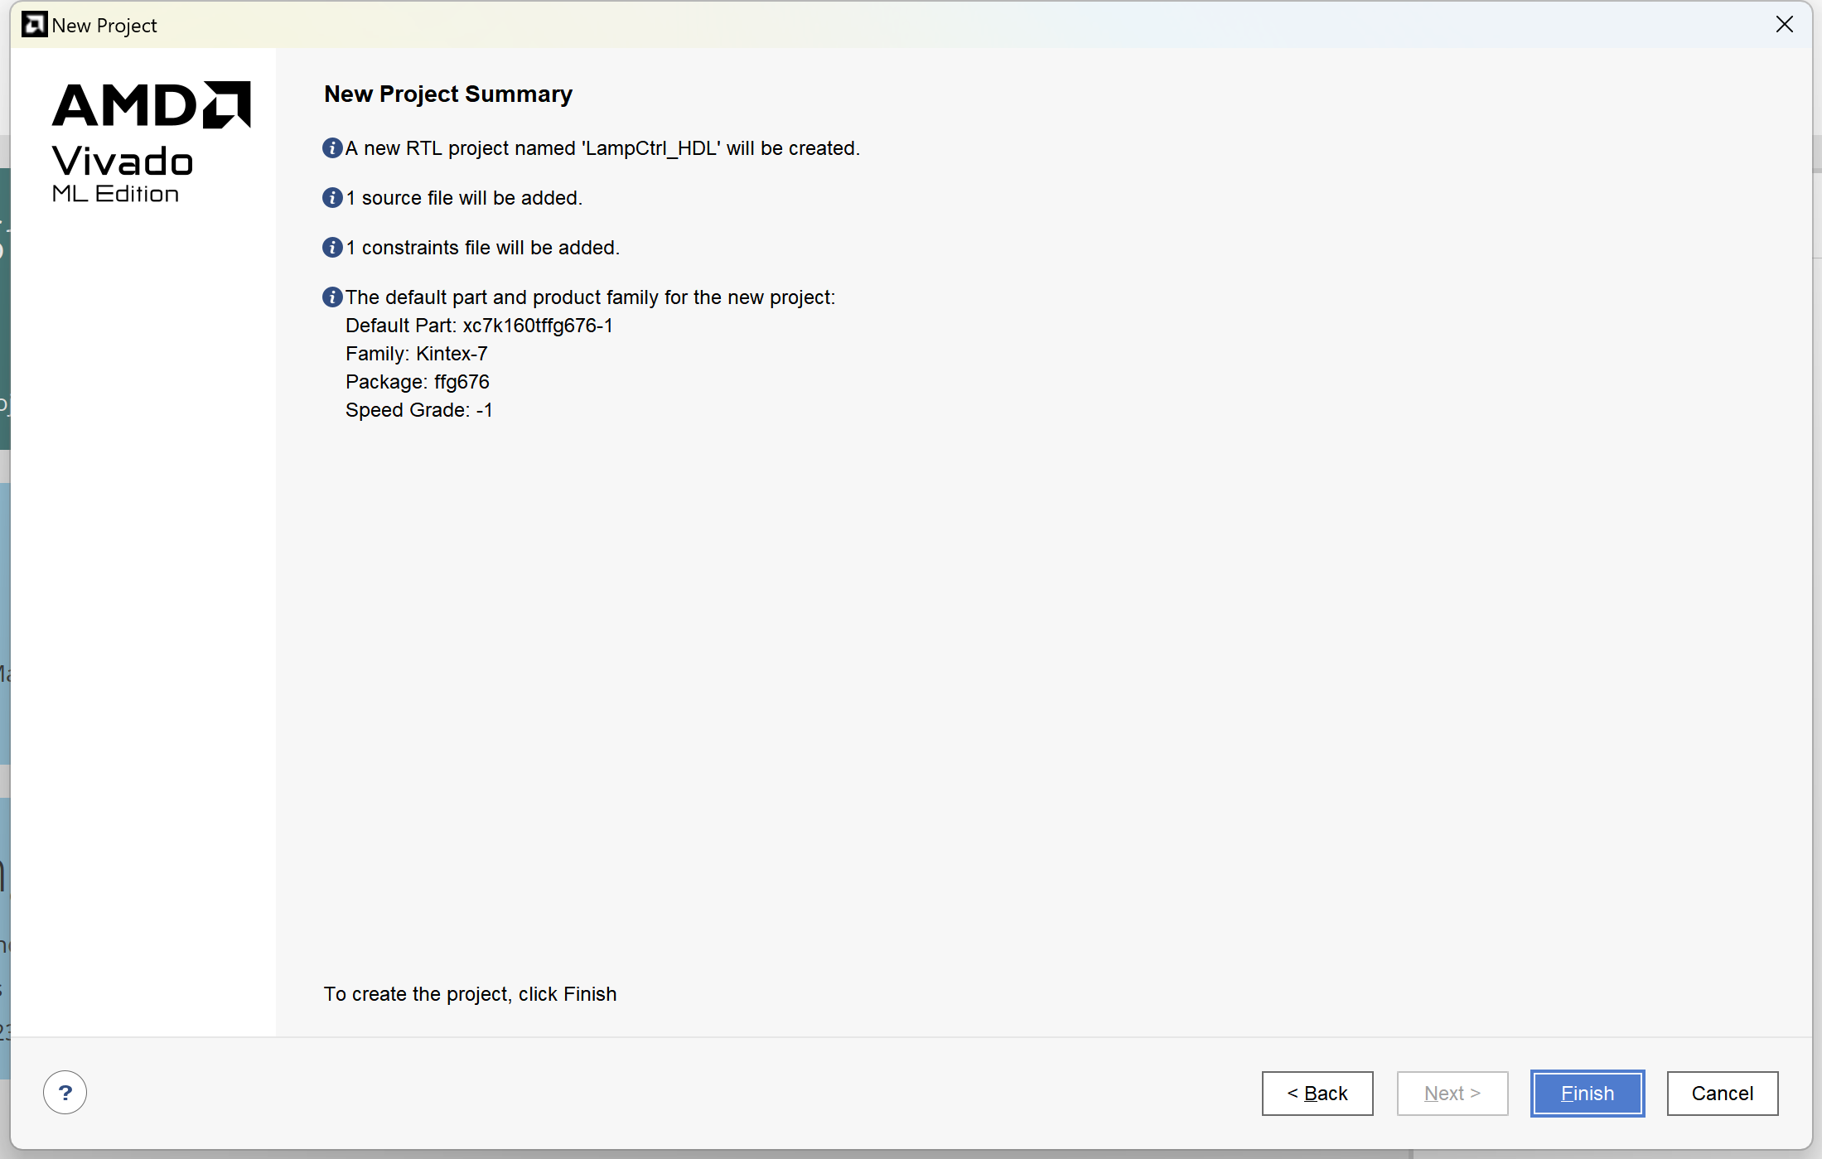
在Vivado中建立后续工程（1）
选择FPGA芯片型号：
xc7k160tffg676-1
一定不能选错！
将上一步保存的Lampctrl_sch.v拷贝到Vivado新建的Lampctrl_sch目录下，然后选择Add Files添加该文件
选择Create File建立引脚约束文件，输入文件名K7

Slide 21
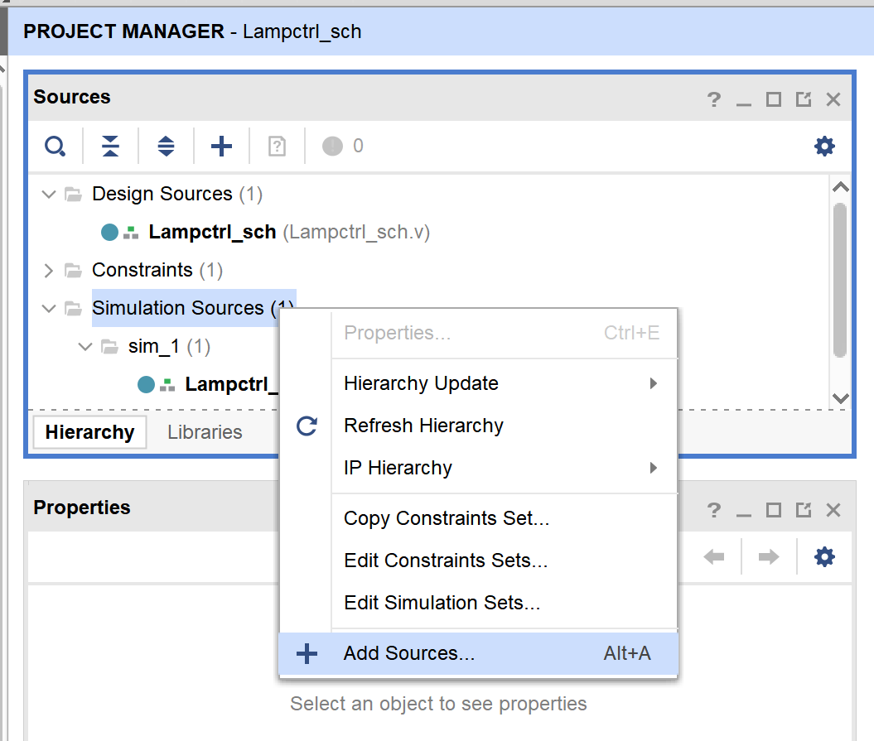
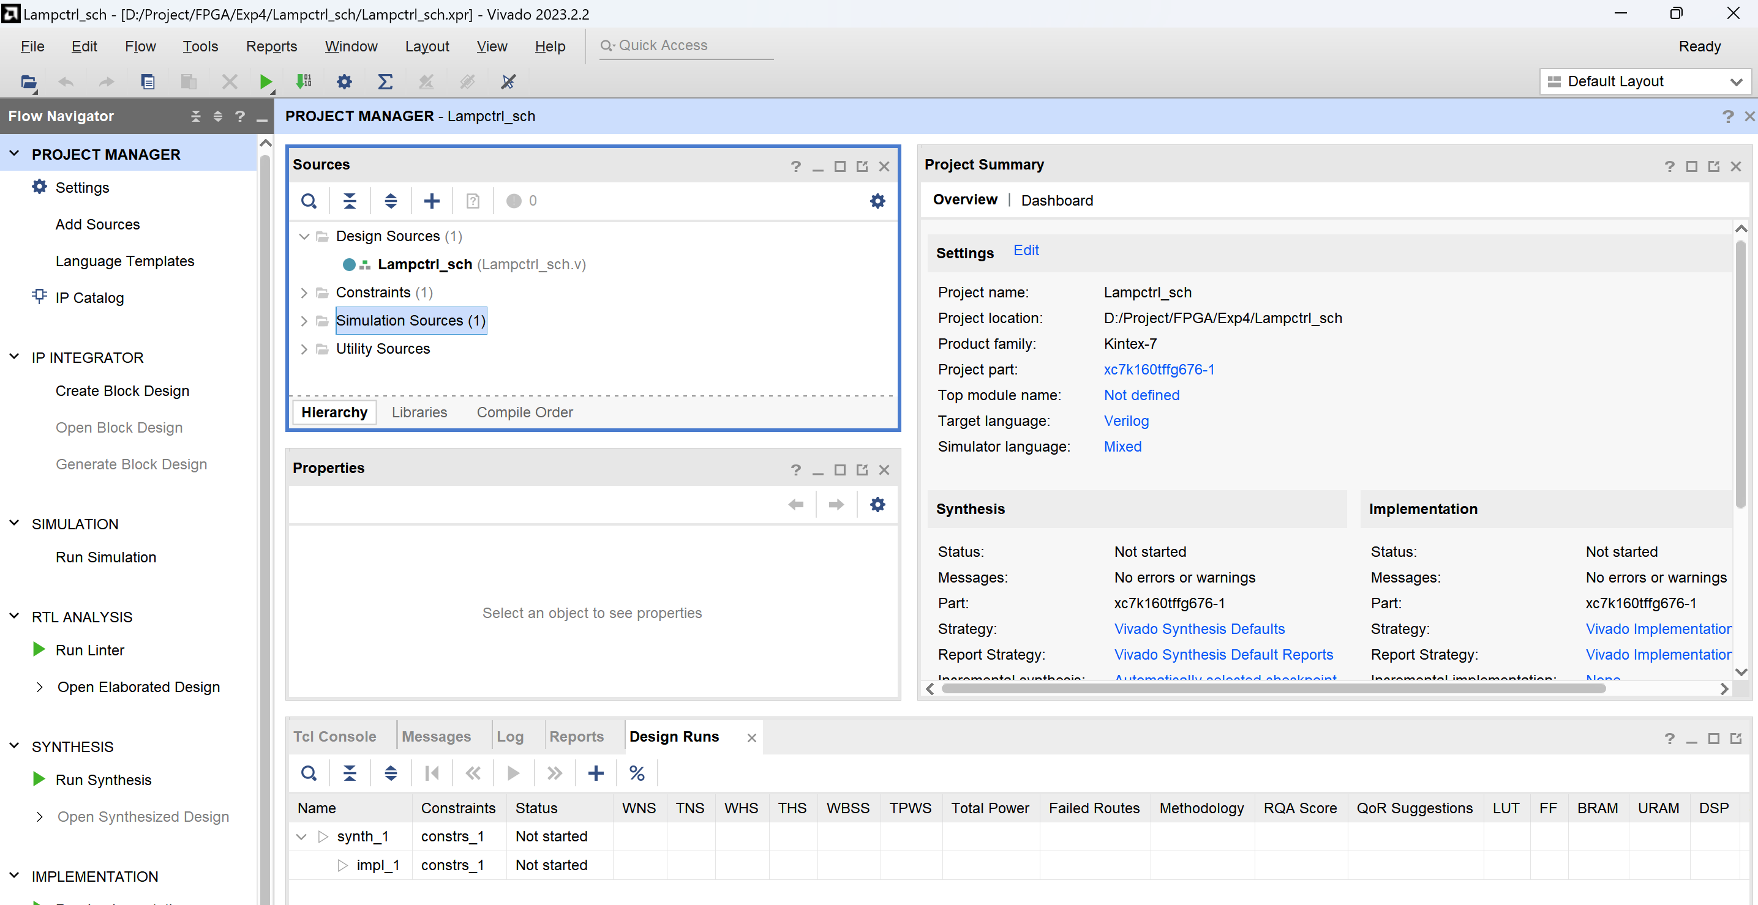
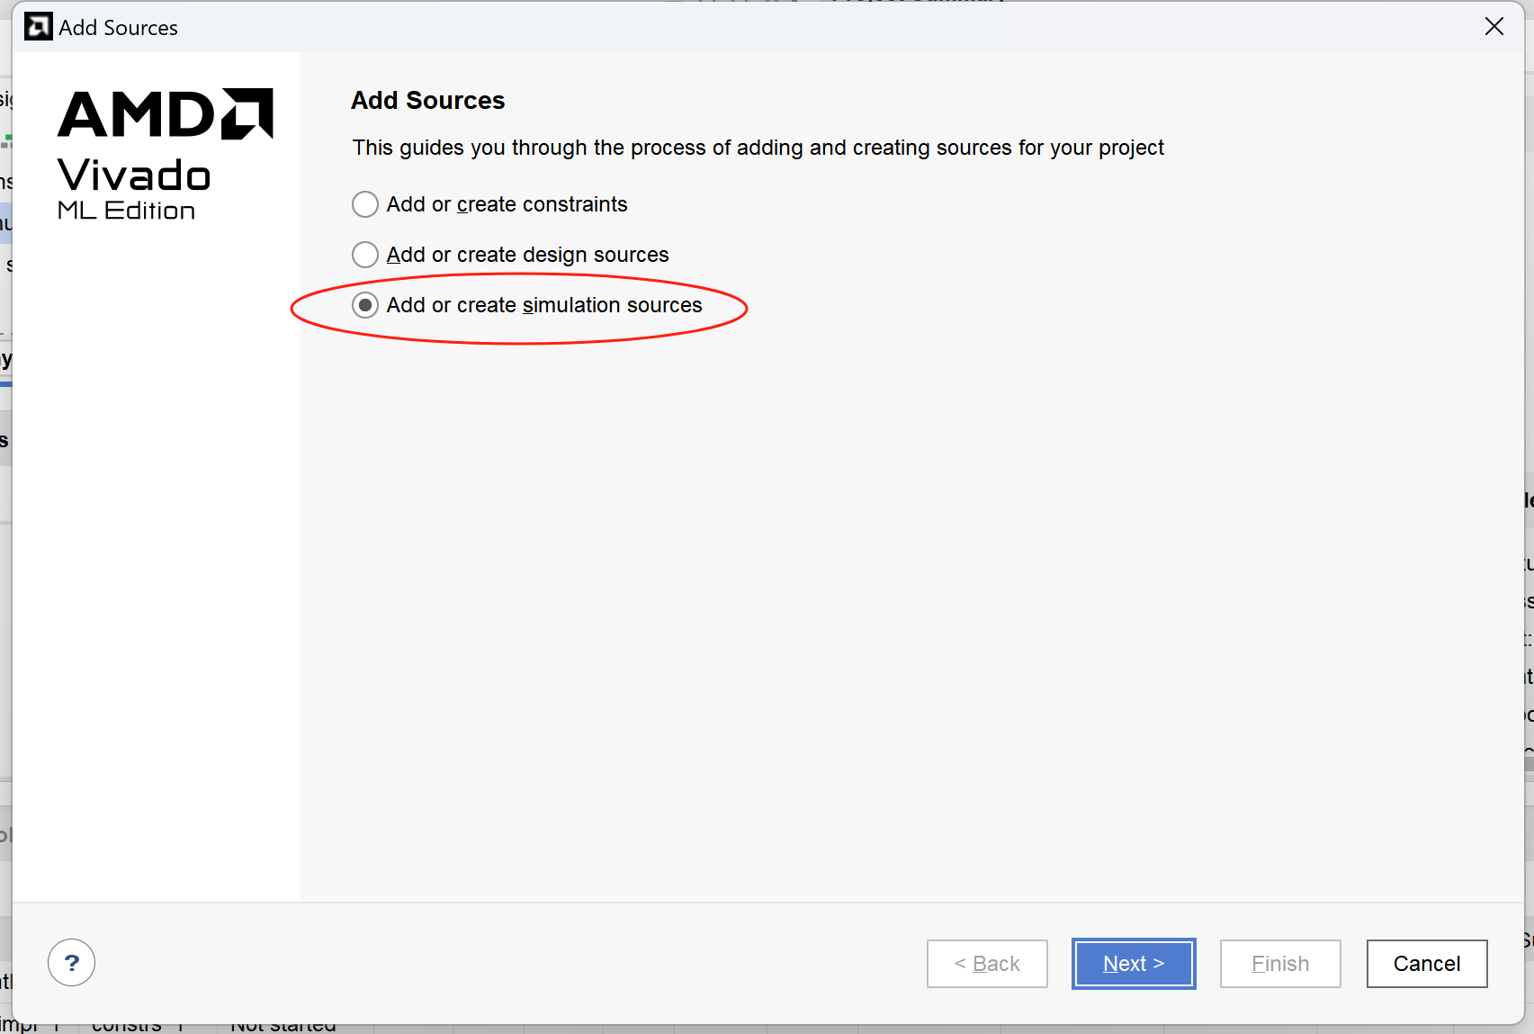
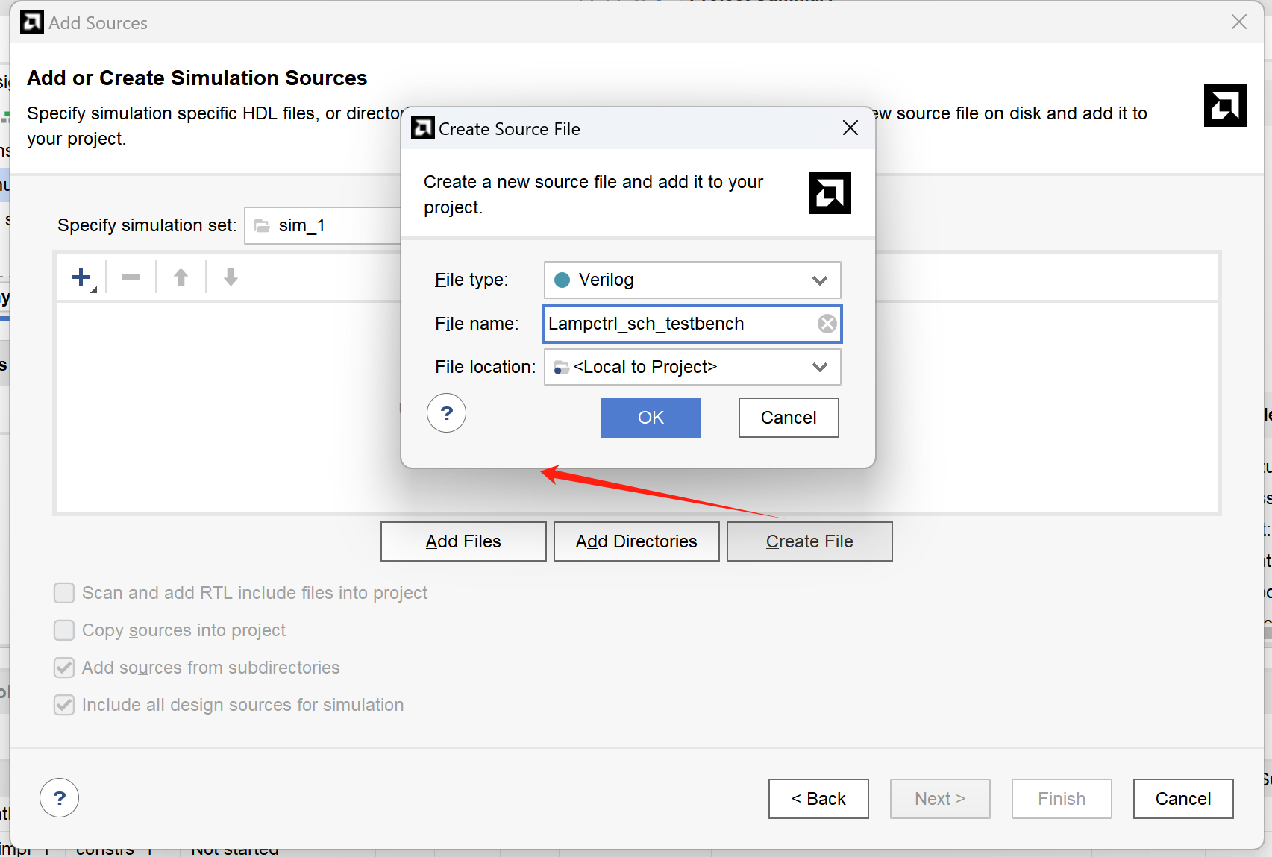
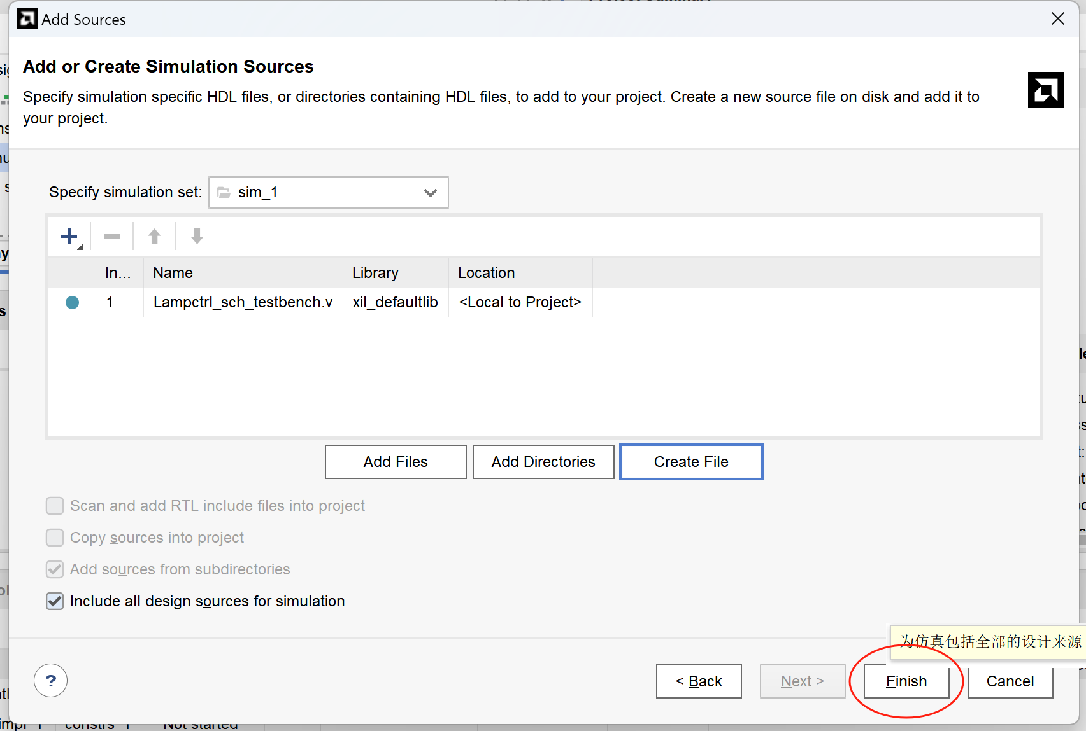
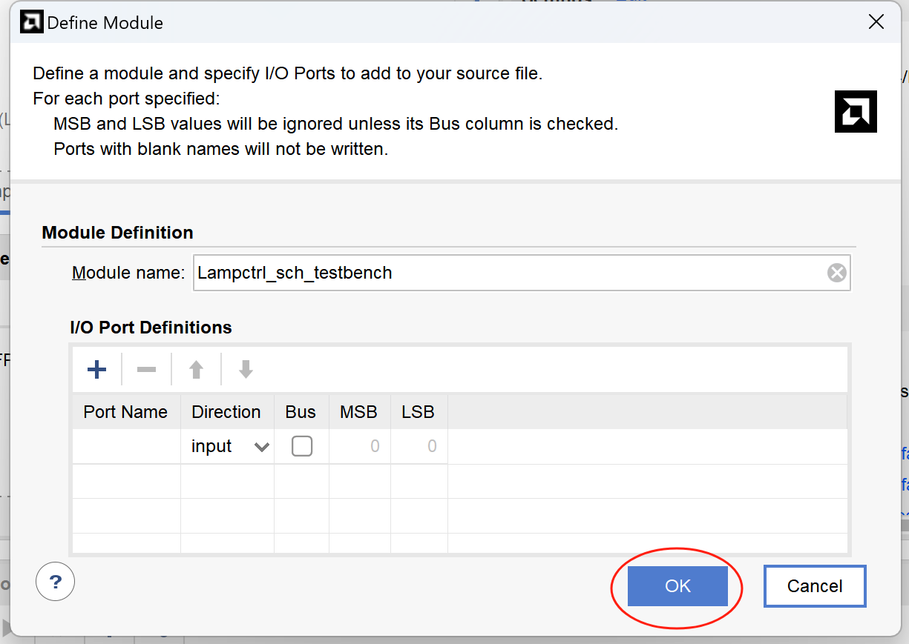
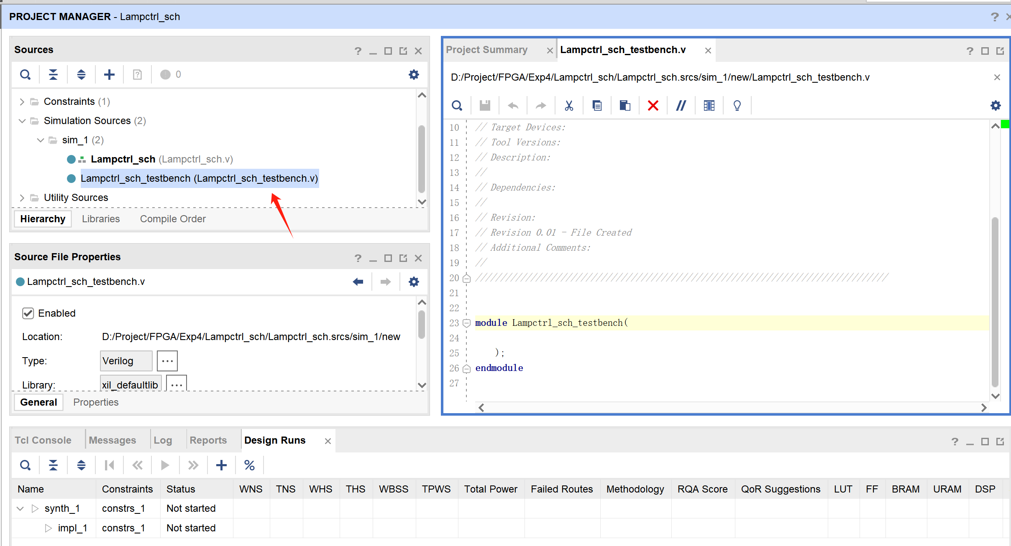
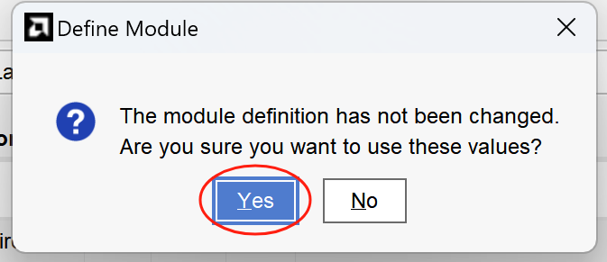
在Vivado中建立仿真文件(1)
双击后在右侧编辑窗口里输入仿真代码
新建仿真波形文件
在Simulation Source的右键菜单里选择Add Sources
建立工程后的界面

Slide 22
在Vivado中建立仿真文件(2)
///
/*
程序功能：给设计源文件及功能编写仿真文件，验证设计是否满足要求。
*/
///
//1、设置仿真时间单位
//格式"`timescale 1ns / 1ps"，其中时间单位"1ps"
`timescale 1ns / 1ps
module Lampctrl_sch_testbench();
//2、定义信号类似
//与设计源文件对应，对应规则：一般输入信号定义为reg，输出信号定义为wire
// Inputs
reg S1;
reg S2;
reg S3;
// Output
wire F;
//3、例化设计源文件
//注意第一个名字为设计源文件名，第二个满足源文件命名规则即可，这里为了方便起见，命名源文件名_UUT。
// Instantiate the UUT
Lampctrl_sch Lampctrl_sch_UUT (
.S1(S1),
.S2(S2),
.S3(S3),
.F(F)
);
//4、添加激励（测试条件）
// Initialize Inputs
initial begin
//5、测试条件代码是顺序执行的
S1 = 0;
S2 = 0;
S3 = 0;
#50 S1 = 1;
//6、#50表示延迟50ns
#50 S1 = 0;
S2 = 1;
#50 S1 = 1;
#50 S1 = 0;
S2 = 0;
S3 = 1;
#50 S1 = 1;
#50 S1 = 0;
S2 = 1;
#50 S1 = 1;
#50 S1 = 0;
S2 = 0;
S3 = 0;
end
endmodule
仿真代码内容。注意阅读注释，今后需要自行设计仿真代码

Slide 23
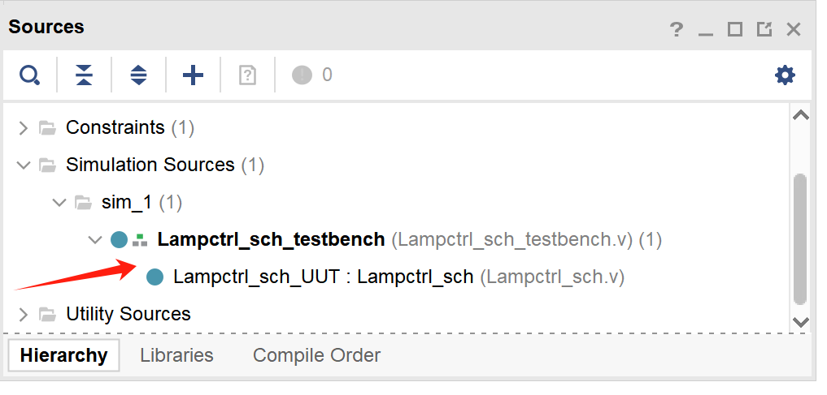
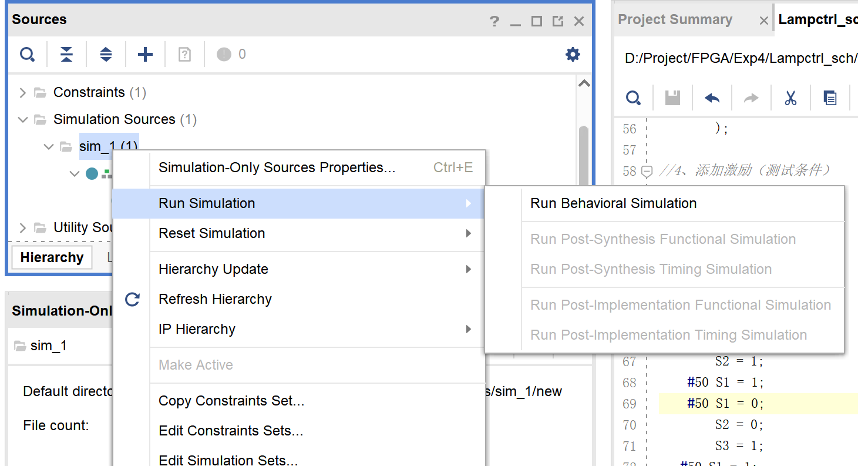
在Vivado中建立仿真文件(3)
仿真代码输入保存以后目录结构会形成仿真代码在上层，被仿真模块在下层的层次结构。如果不是这结构的话说明仿真代码有问题。
右键菜单选择Run Behavioral Simulation进行行为仿真

Slide 24
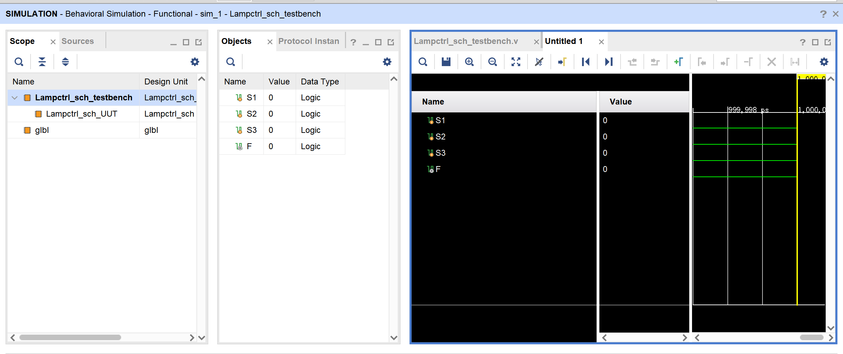
在Vivado中建立仿真文件(4)
1、按此按钮，zoom显示完整波形
2、按这两个按钮，放大或缩小波形

Slide 25
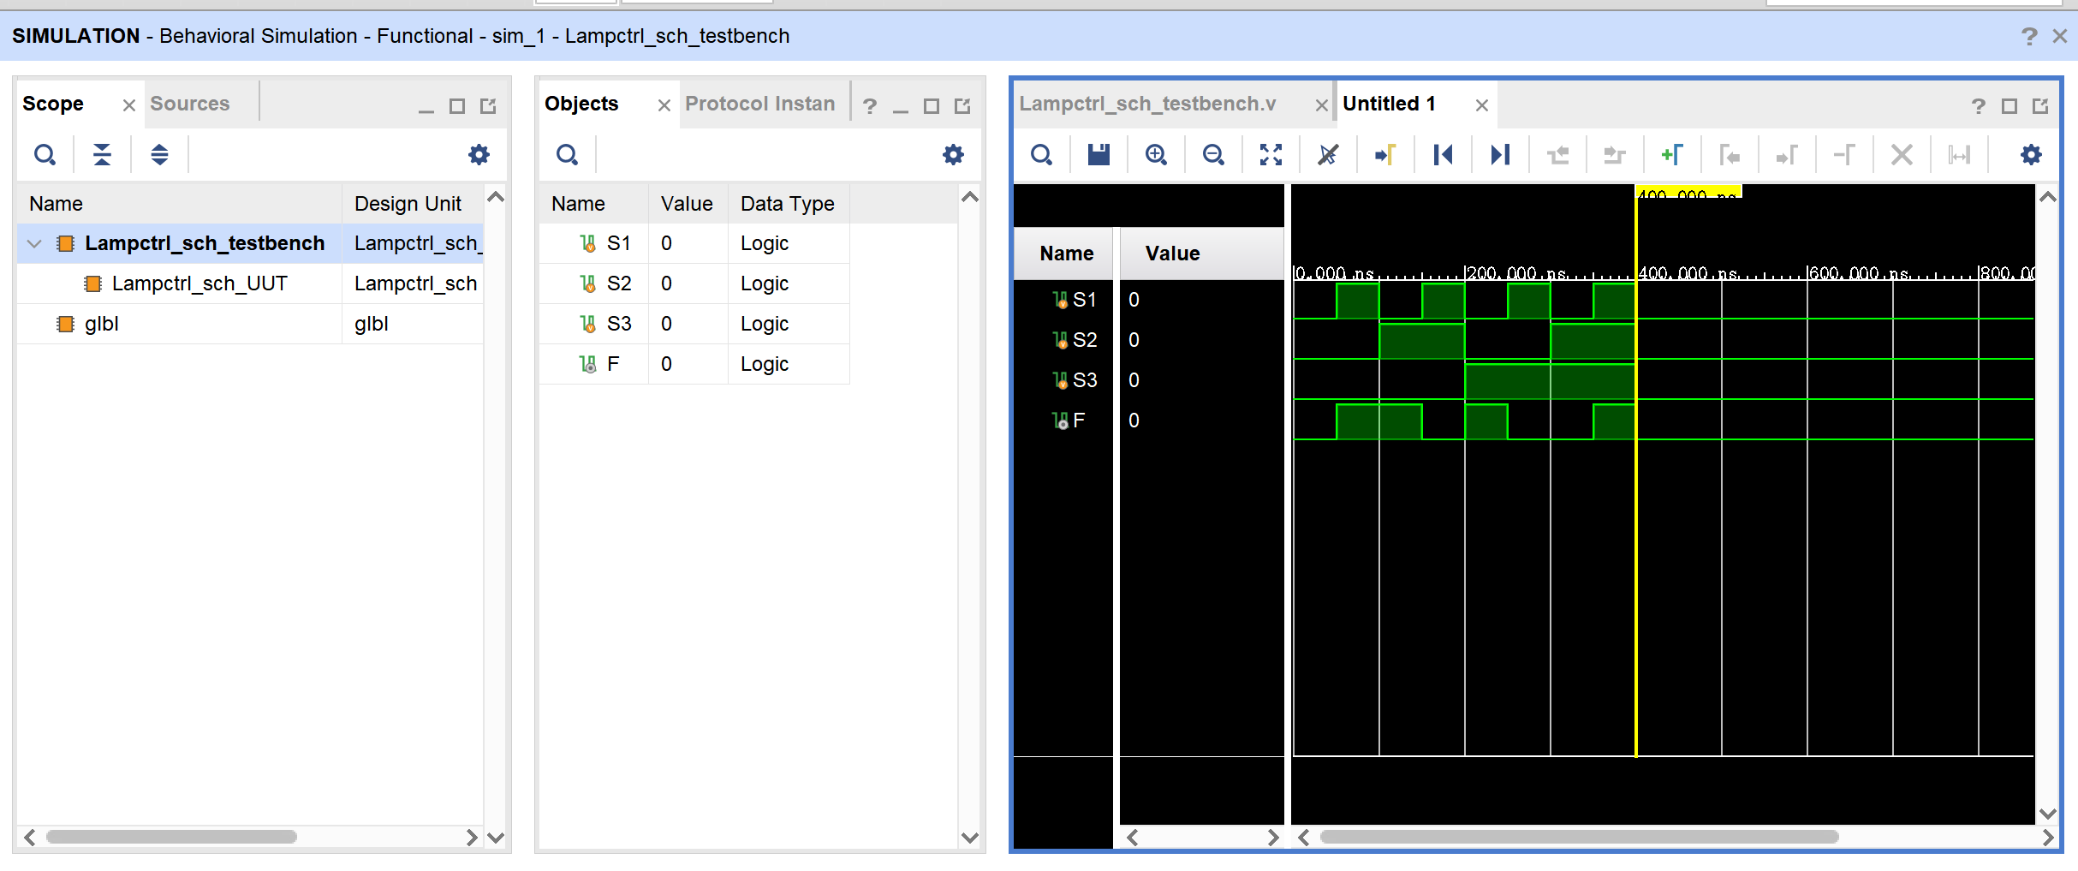
在Vivado中建立仿真文件(5)
关闭仿真窗口
调节波形大小和窗口分隔大小后保存截图，
并与Digital的仿真波形比较，观察是否逻辑一致

Slide 26
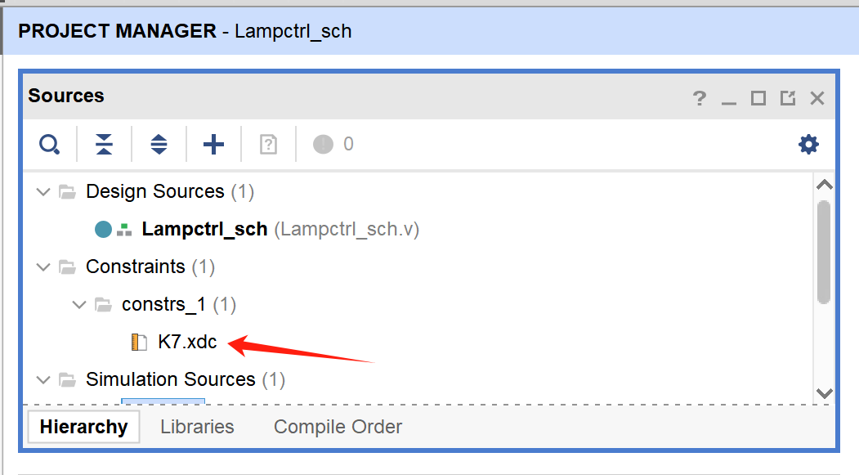
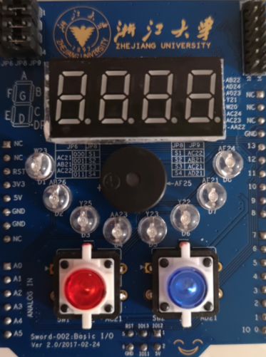
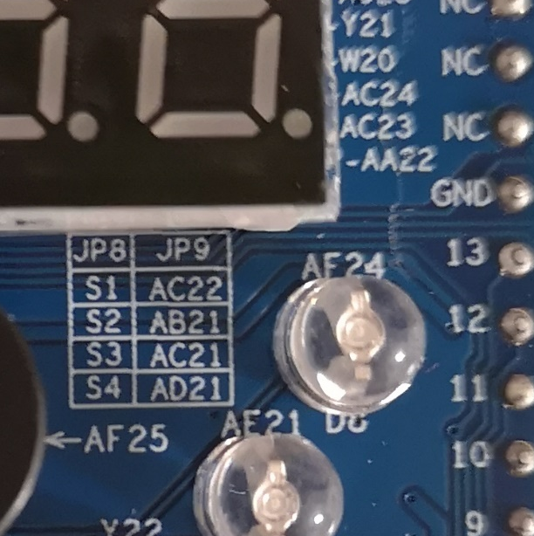
在Vivado中编辑约束文件(1)
set_property PACKAGE_PIN AA10 [get_ports {S1}]
set_property IOSTANDARD LVCMOS15 [get_ports {S1}]
set_property PACKAGE_PIN AB10 [get_ports {S2}]
set_property IOSTANDARD LVCMOS15 [get_ports {S2}]
set_property PACKAGE_PIN AA13 [get_ports {S3}]
set_property IOSTANDARD LVCMOS15 [get_ports {S3}]
set_property PACKAGE_PIN AF24 [get_ports {F}]
set_property IOSTANDARD LVCMOS33 [get_ports {F}]
双击Constraints里的K7.xdc，编辑约束文件
约束文件
约束文件说明Verilog模块输入输出信号与实验板上某个部件的关系，比如输出信号F用来控制实验板右上角灯的亮暗

Slide 27
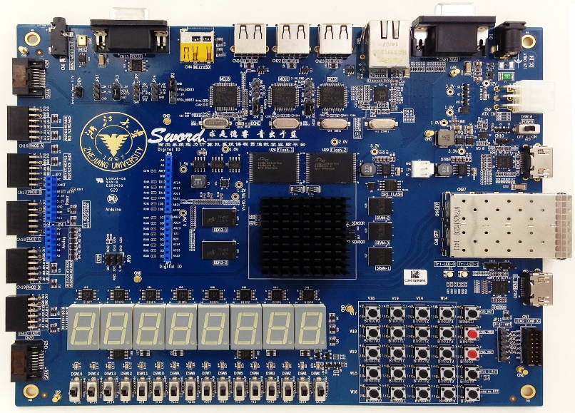
在Vivado中编辑约束文件(2)
set_property PACKAGE_PIN AA10 [get_ports {S1}]
set_property IOSTANDARD LVCMOS15 [get_ports {S1}]
set_property PACKAGE_PIN AB10 [get_ports {S2}]
set_property IOSTANDARD LVCMOS15 [get_ports {S2}]
set_property PACKAGE_PIN AA13 [get_ports {S3}]
set_property IOSTANDARD LVCMOS15 [get_ports {S3}]
set_property PACKAGE_PIN AF24 [get_ports {F}]
set_property IOSTANDARD LVCMOS33 [get_ports {F}]
约束文件
输入信号S1、S2、S3对应实验板最右边的3个拨盘开关

Slide 28
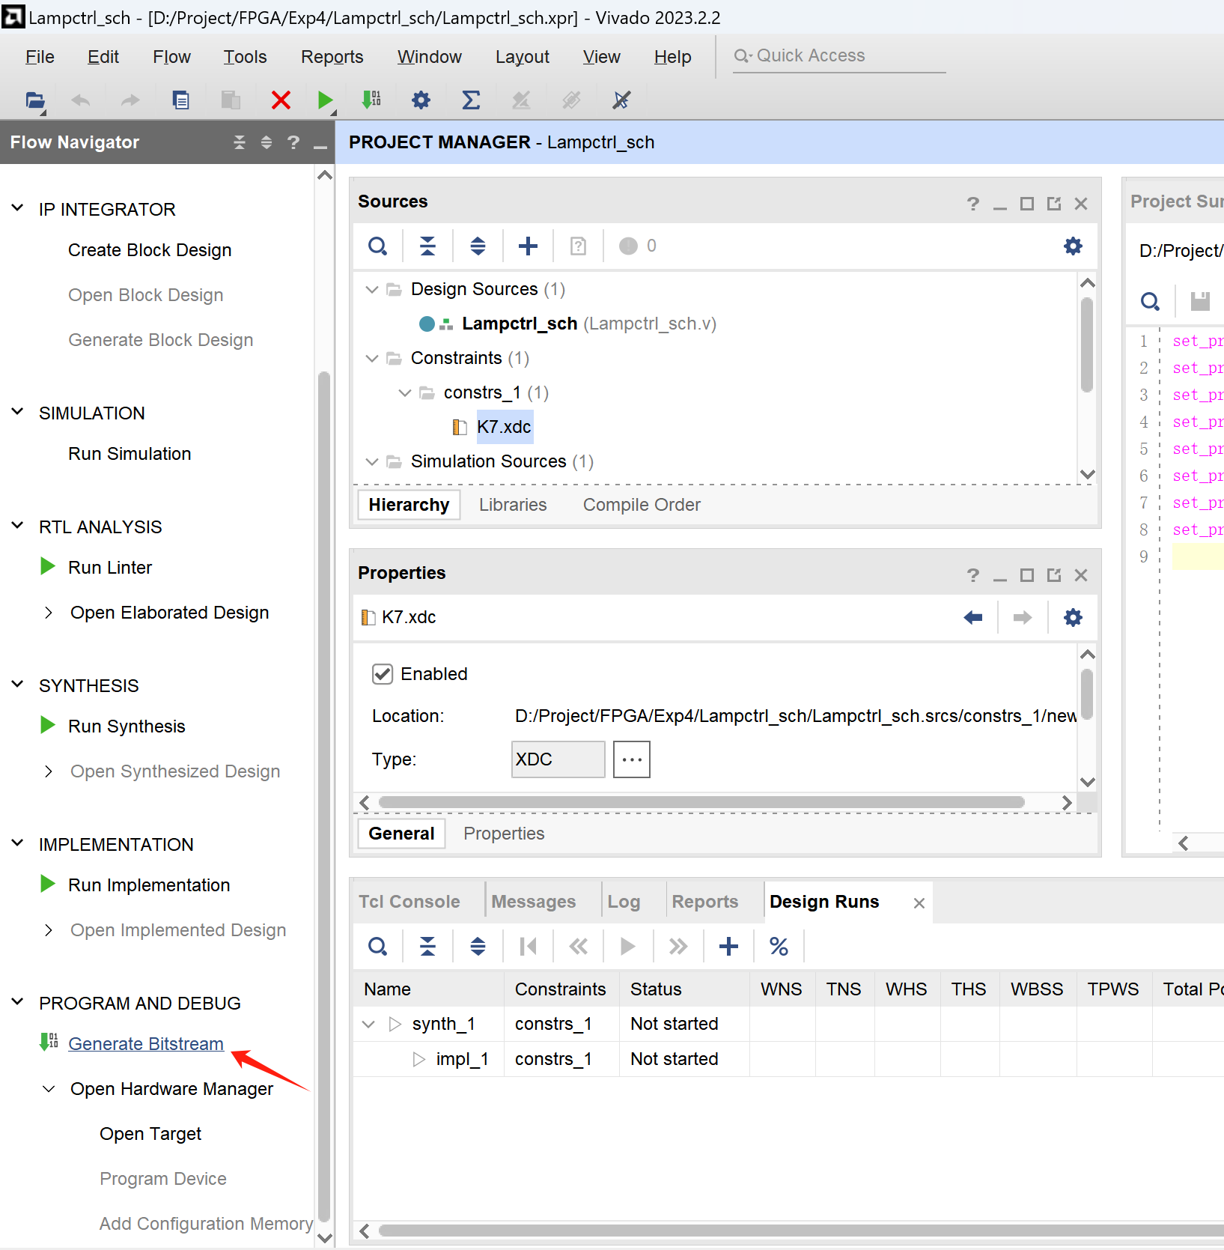
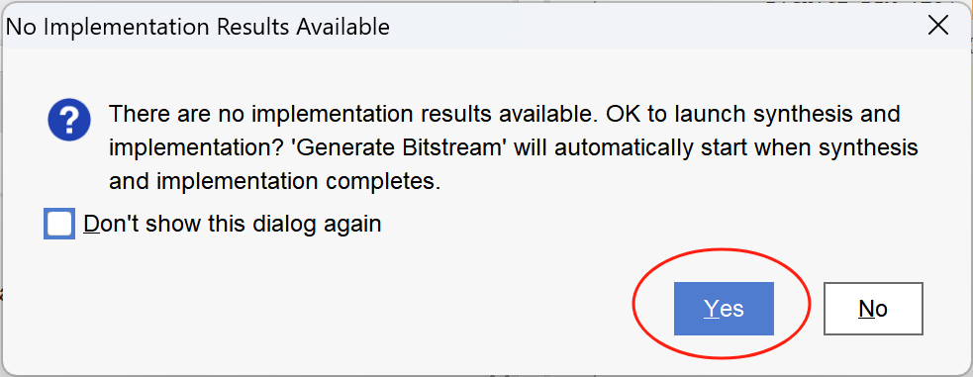
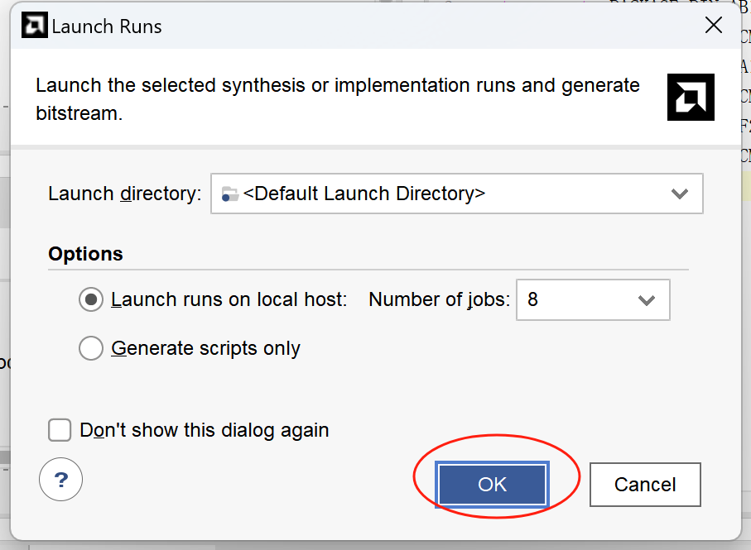
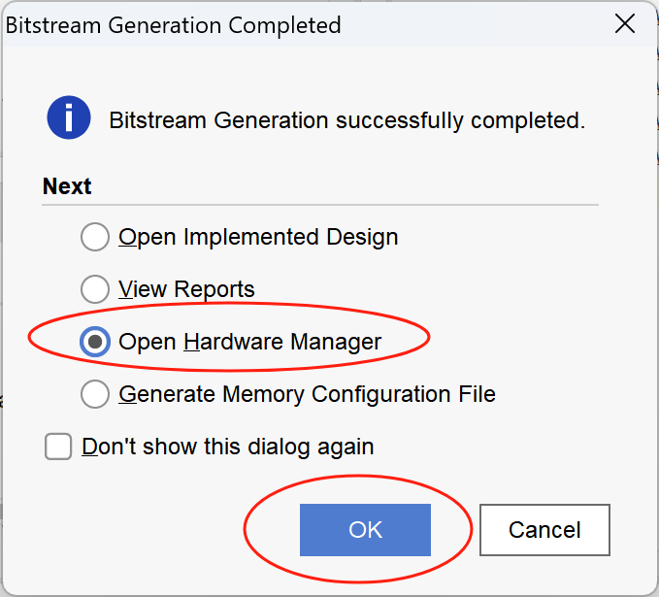
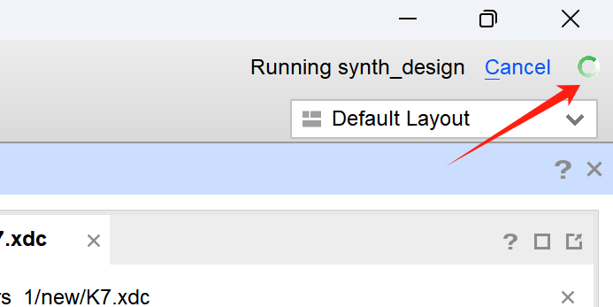
在Vivado中综合下载(1)
点击Generate Bitstream
窗口右上角有运行标志
Bit文件生成成功，选择运行硬件管理器进行下载

Slide 29
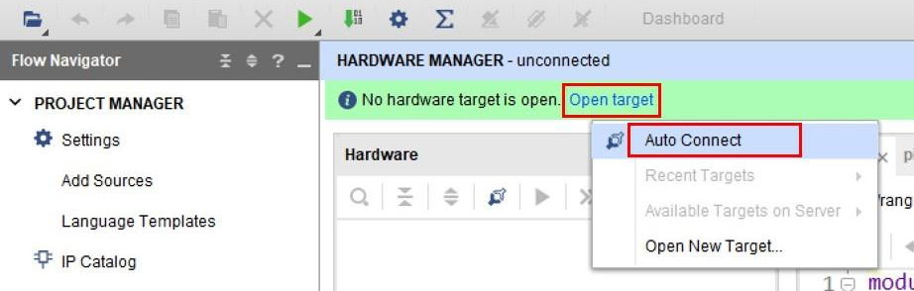
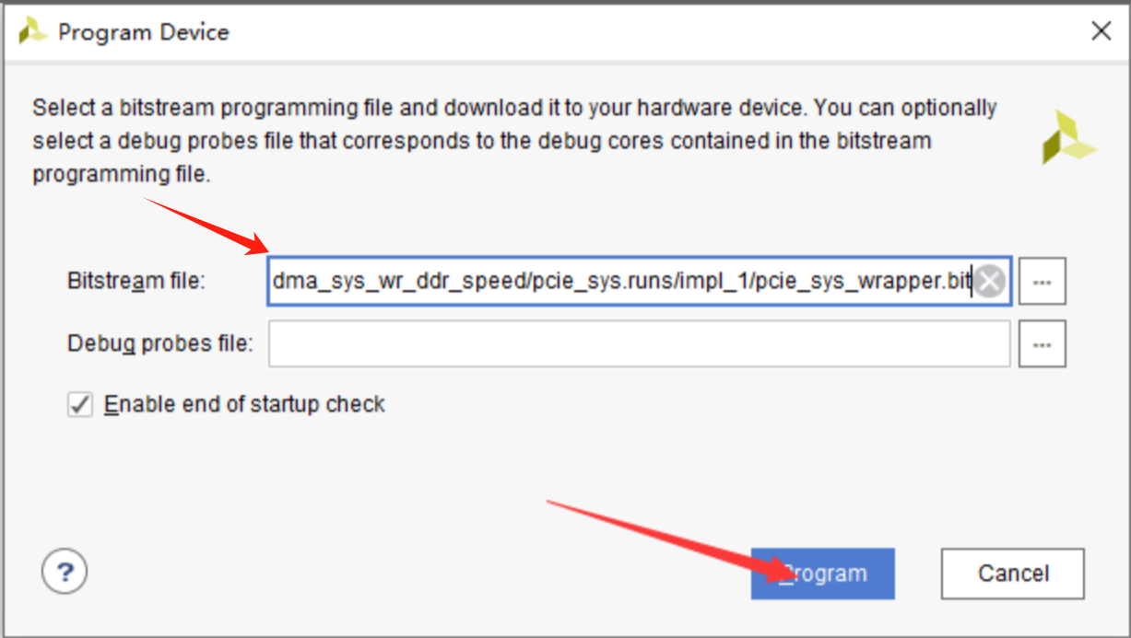
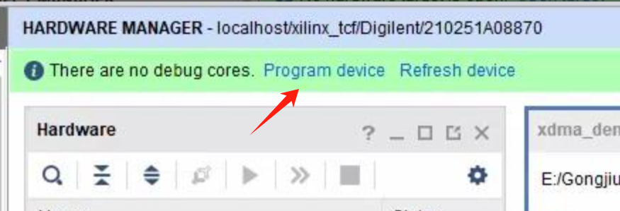
在Vivado中综合下载(2)
如果用自己的笔记本，且操作系统是Windows，则可以将实验箱上的USB线接在笔记本上
点击Open target->Auto Connect，如果设备连接正常，就可以点击Program device
在出现的窗口的Bitstream file框里选择刚才生成的.bit文件并确认，然后点击Program
1
3
下载成功后验证用实验板上最右边3个拨动开关控制小板子上的灯
2

Slide 30
实验内容与测试步骤
任务一：以图形方式输入逻辑功能描述
  不考虑灯延时熄灭
任务二：用Verilog语言描述电路逻辑功能
  每个开关拨动一次，灯亮以后会延时2s后熄灭

Slide 31
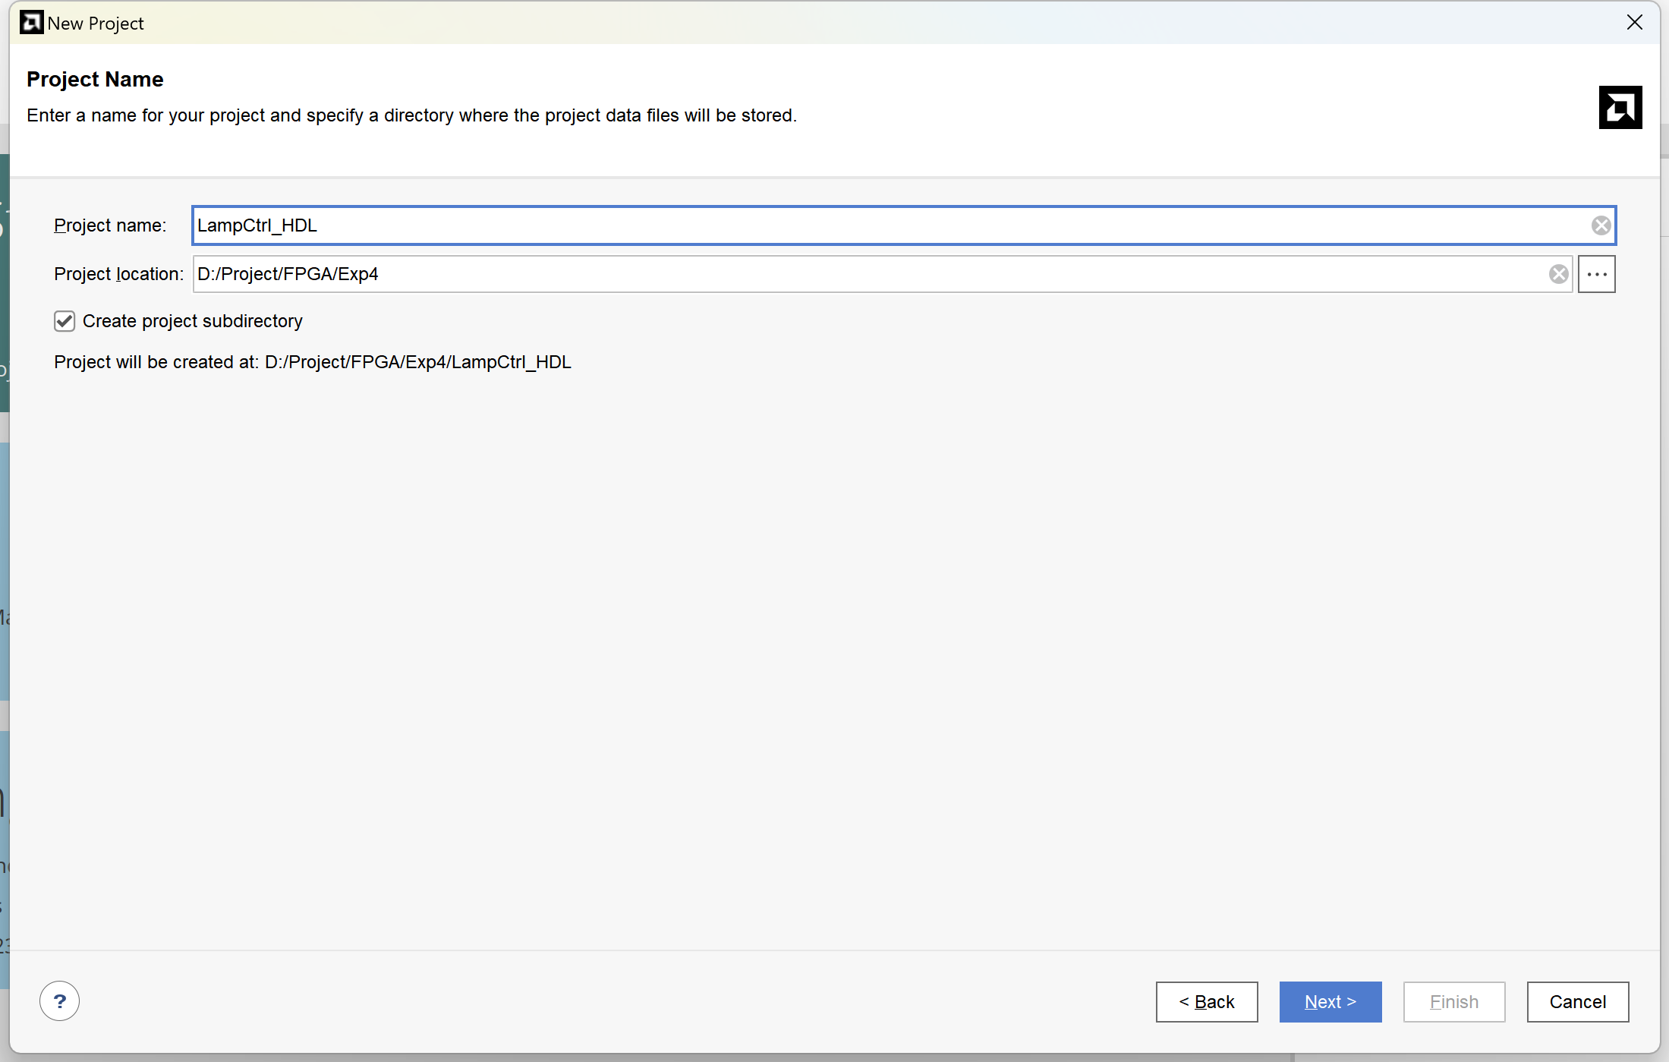



Vivado软件中新建工程
选择FPGA芯片型号：
xc7k160tffg676-1
一定不能选错！

Slide 32








Vivado中新建模块并进行仿真(1)
添加仿真测试文件
输入P33页仿真代码
输入P13页的代码

Slide 33
Vivado中新建模块并进行仿真(2)
仿真代码文件
  为便于仿真，Lampctrl_HDL.v代码中parameter C_MAX = 8'hFF
module Lampctrl_HDL_testbench;
// Inputs
reg clk;
reg S1;
reg S2;
reg S3;
// Outputs
wire F;
// Instantiate the Unit Under Test (UUT)
Lampctrl_HDL uut (
.clk(clk),
.S1(S1),
.S2(S2),
.S3(S3),
.F(F)
);
initial begin
// Initialize Inputs
clk = 0;
S1 = 0;S2 = 0;S3 = 0;
#600 S1 = 1;
#20 S1 = 0;
#6000 S2 = 1;
#20 S2 = 0;
#6000 S3 = 1;
#20 S3 = 0;
end
always begin
#10 clk = 0;
#10 clk = 1;
end
endmodule

Slide 34




Vivado中新建模块并进行仿真(3)
保存以后目录树发生变化
关闭仿真窗口
2、按此按钮，仿真到21μs
1、把仿真时长改成21μs
3、按此按钮，zoom显示完整波形
4、按这两个按钮，放大缩小波形
开始进行行为仿真

Slide 35
修改Verilog代码增加延迟时间
将Lampctrl_HDL.v代码中计数器位数改成28位，修改或增加以下红色部分代码：
module Lampctrl_HDL(
input wire clk,
……
output wire [6:0] LED,
output wire F
);
parameter C_NUM = 28;
parameter C_MAX = 28'hFFFFFFF;
……
assign LED = 7'b0000000; //需增加对应output 端口
如果这里写成7’b1111111，会怎么样？

Slide 36

编写约束文件(1)
编写K7.xdc约束文件

Slide 37
编写约束文件(2)
create_clock -name clk100MHZ -period 10.0 [get_ports {clk}]
set_property PACKAGE_PIN AC18 [get_ports {clk}]
set_property IOSTANDARD LVCMOS18 [get_ports {clk}]
set_property PACKAGE_PIN AA10 [get_ports {S1}]
set_property IOSTANDARD LVCMOS15 [get_ports {S1}]
set_property PACKAGE_PIN AB10 [get_ports {S2}]
set_property IOSTANDARD LVCMOS15 [get_ports {S2}]
set_property PACKAGE_PIN AA13 [get_ports {S3}]
set_property IOSTANDARD LVCMOS15 [get_ports {S3}]
set_property PACKAGE_PIN W23 [get_ports {LED[0]}]
set_property IOSTANDARD LVCMOS33 [get_ports {LED[0]}]
set_property PACKAGE_PIN AB26 [get_ports {LED[1]}]
set_property IOSTANDARD LVCMOS33 [get_ports {LED[1]}]
set_property PACKAGE_PIN Y25 [get_ports {LED[2]}]
set_property IOSTANDARD LVCMOS33 [get_ports {LED[2]}]
set_property PACKAGE_PIN AA23 [get_ports {LED[3]}]
set_property IOSTANDARD LVCMOS33 [get_ports {LED[3]}]
set_property PACKAGE_PIN Y23 [get_ports {LED[4]}]
set_property IOSTANDARD LVCMOS33 [get_ports {LED[4]}]
set_property PACKAGE_PIN Y22 [get_ports {LED[5]}]
set_property IOSTANDARD LVCMOS33 [get_ports {LED[5]}]
set_property PACKAGE_PIN AE21 [get_ports {LED[6]}]
set_property IOSTANDARD LVCMOS33 [get_ports {LED[6]}]
set_property PACKAGE_PIN AF24 [get_ports {F}]
set_property IOSTANDARD LVCMOS33 [get_ports {F}]

Slide 38


综合、实现、生成bit流文件
点击Run Implementation进行综合和实现
实现完成后的对话框里选择Generate Bitstream

Slide 39

查看综合实现过程中的错误和警告
在Message窗口里可以看到综合实现时产生的警告和错误，要认真了解警告和错误的原因，以便排查错误

Slide 40

下载运行验证
Bitstream生成完毕后选择Open Hardware Manager
将生成Bit文件下载到SWORD实验板
在SWORD板上物理运行
在实验板上用拨动开关操作，查看灯的变化是否正确，验证设计是否成功
拍照记录拨动开关操作后的灯的亮暗过程，记录到实验报告里

Slide 41
Thank You !

